Slide 1
软件工程
第二章 敏捷开发过程
2-2 敏捷过程与方法
初佃辉
2026年11月7日 星期六

Slide 2
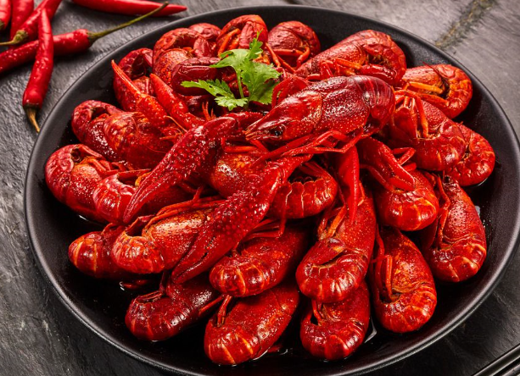
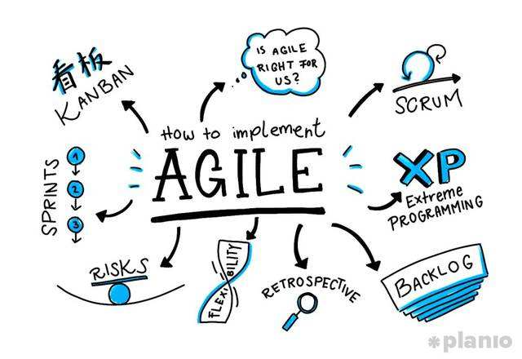
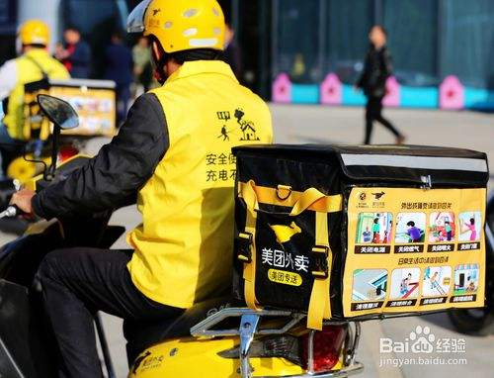
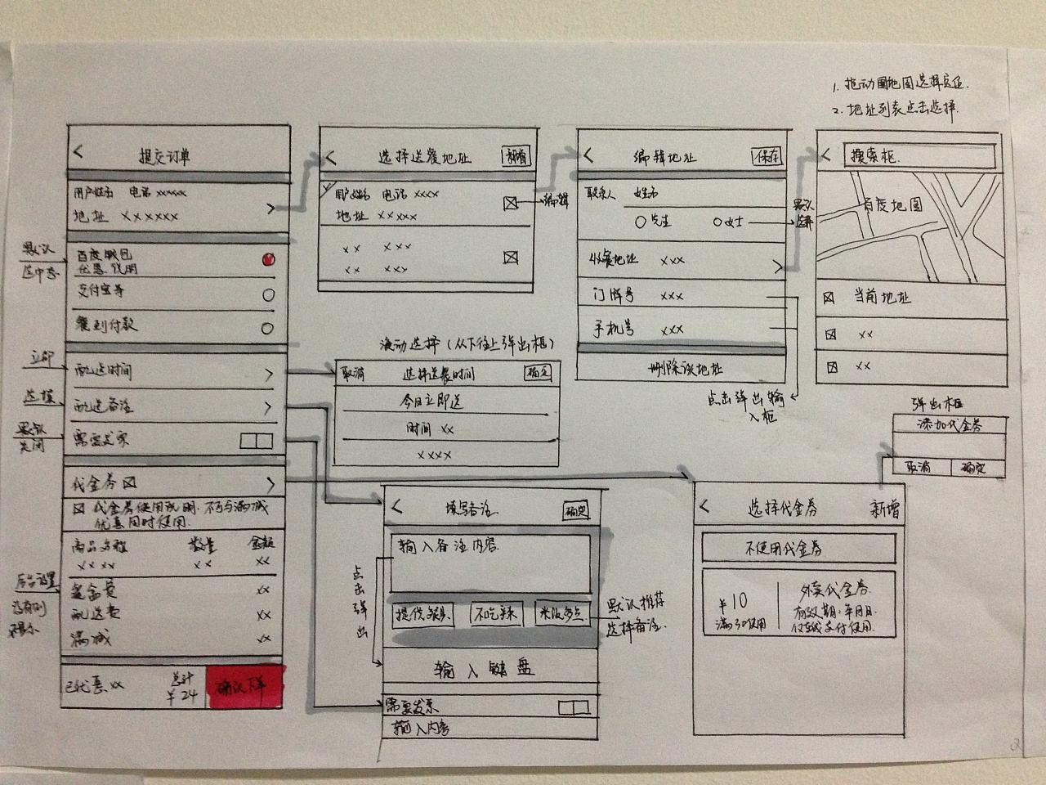

Slide 3

一项运动带来的启发

Slide 4



“变化是永恒的”
软件开发更像是在冲浪，一直处于动态，不断变化的环境中。在项目研发过程中出现的需求变化和挑战就是在冲浪时要应对的海浪，它们从不停止而且永远在变化。
不管路走了多远，错了就要重新返回。
----土耳其谚语
如何快速地适应变化将是极大的挑战！

Slide 5

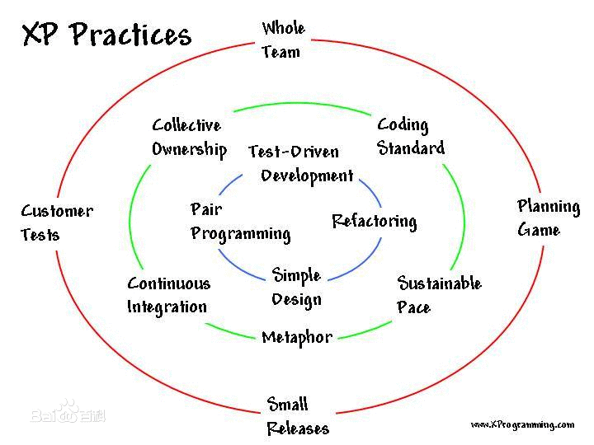
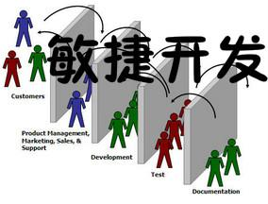


主要内容
1. 初识敏捷
2.敏捷过程模型
3.极限编程(XP)
4.Scrum
5.敏捷DevOps开发方法
6.与传统开发过程模型的对比
7.敏捷案例分析（课后思考）

Slide 6
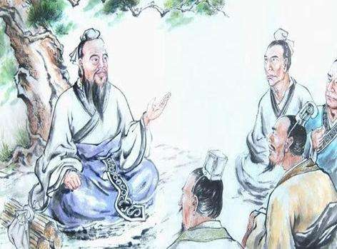



初识敏捷
《论语·里仁》篇
什么是敏捷？
子曰：“讷于言而敏于行”“
“君子做到话语谨慎，做事行动敏捷”
敏捷：多指动作或言行迅速快捷。

Slide 7
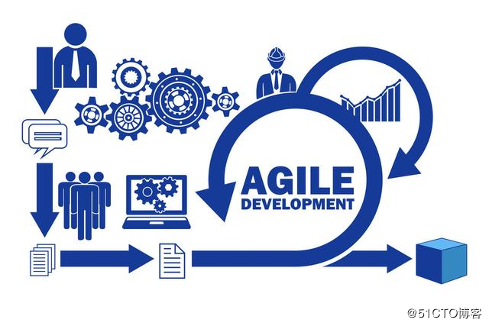
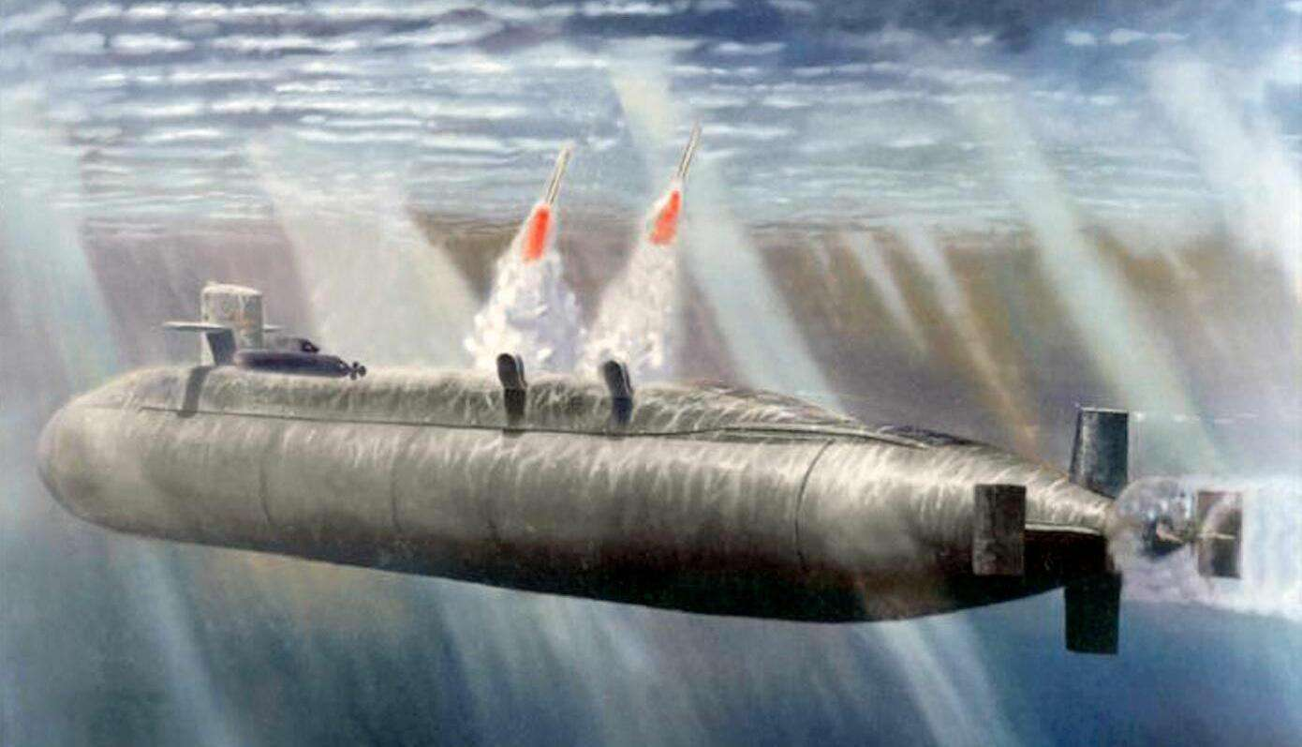
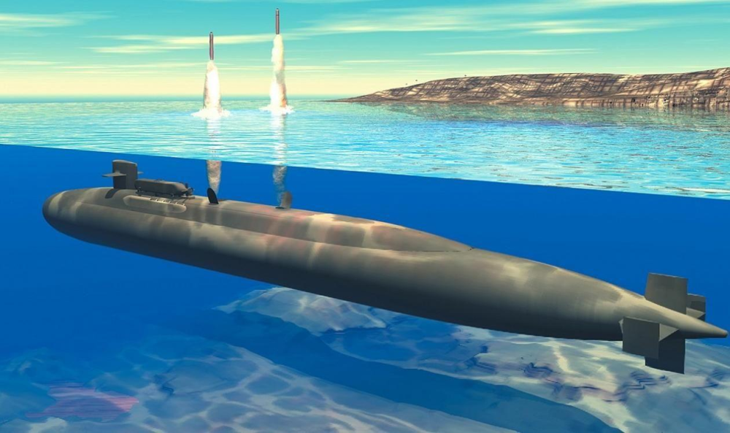
初识敏捷
20世纪70年代，最早有记载的使用迭代和增量开发的主要项目之一，是为第一艘美国三叉戟潜艇开发的指挥和控制系统，大约100万行代码，非常成功。

Slide 8
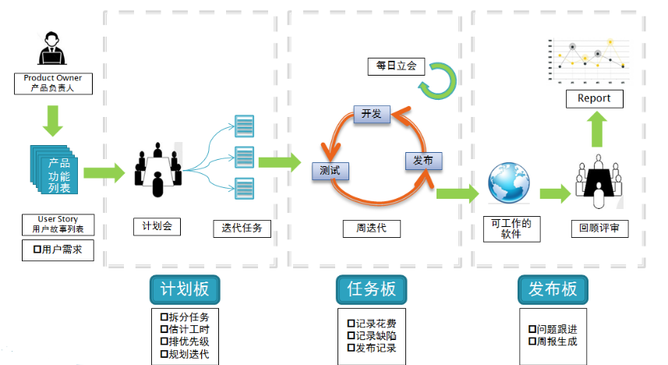


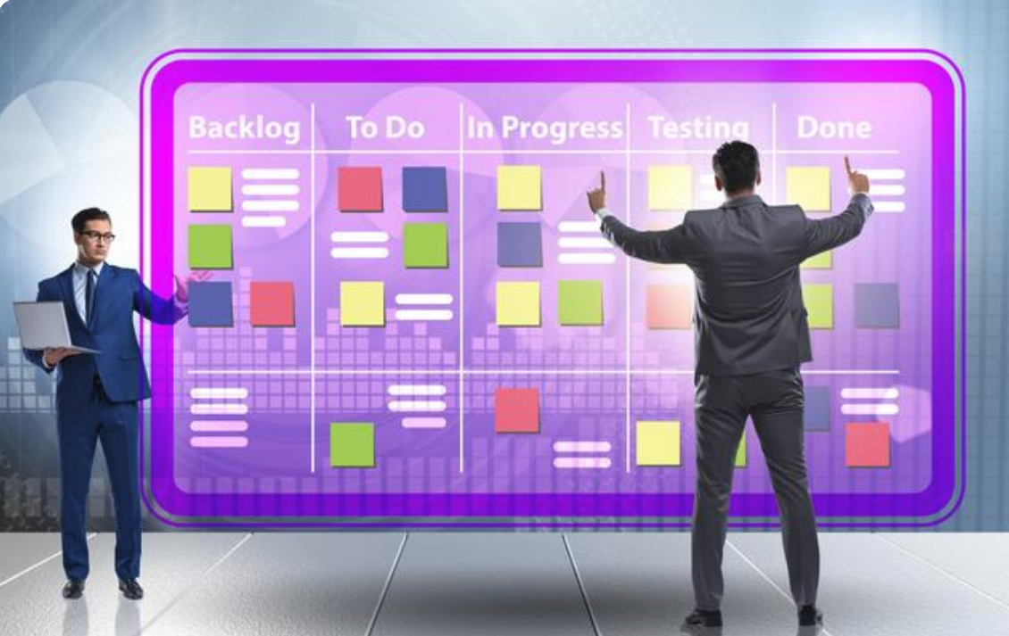
初识敏捷
敏捷浪潮

Slide 9
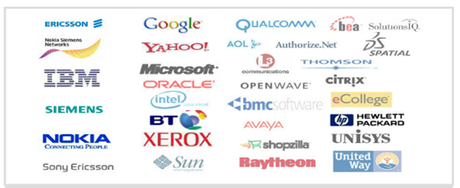
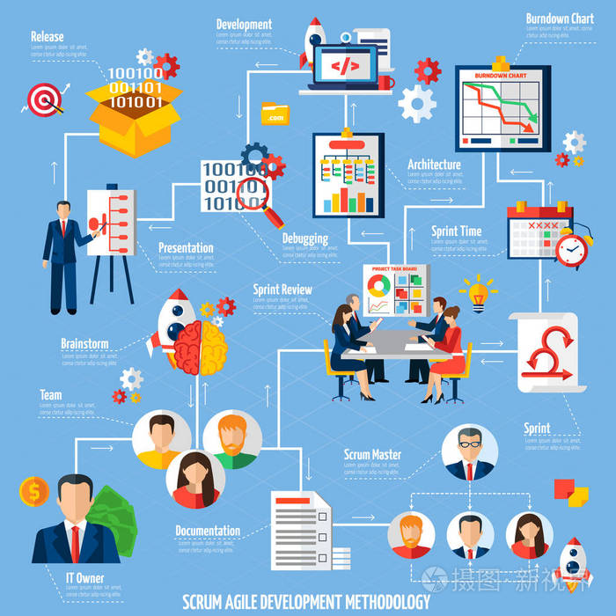
初识敏捷
业界敏捷的浪潮
ISO9000（09版）标准将在原来八大原则的基础上新增敏捷原则
2000年美国军方开发标准（D5000.2）推荐迭代为软件开发优选模式
世界影响最大的美国波多里奇国家质量奖将敏捷作为核心的十一大原则之一

Slide 10
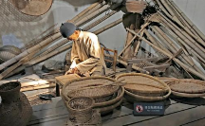

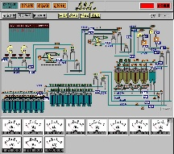
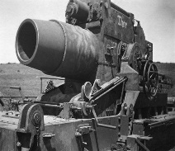

初识敏捷
敏捷软件开发诞生的历史背景
20世纪60年代，软件作坊
软件规模小，以作坊式开发为主；
20世纪70年代，软件危机
硬件飞速发展，软件规模和复杂度激增，引发软件危机；
引入成熟生产制造管理方法，以“过程为中心”分阶段控制软件开发（瀑布模型），一定程度上缓解了软件危机；
20世纪80年代，软件过程控制
软件失败的经验促使过程不断增加约束和限制，软件开发过程日益“重型化”，开发效率低、相应速度变慢；
20世纪90年代，重型过程
2001-至今，敏捷时代
随着信息化时代的到来，需求变化更快，交付周期成为企业核心竞争力，轻量级的、更能适应变化的敏捷软件开发方法被普遍认可并迅速流行。
软件开发顺应时代变化，从重型过程转向轻量型敏捷

Slide 11
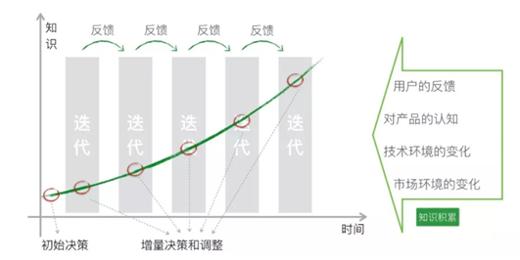
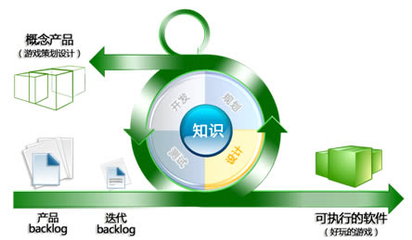
初识敏捷
敏捷软件开发的目标
以用户的需求进化为核心，采用迭代、循序渐进的方法进行软件开发。
更快（更早）的交付价值：面对更多的“无知”， 只做初始决策，定大致的方向。通过市场反馈不断迭代，修正对产品的认知，增量的决策和调整；
有效学习和灵活响应变化：面对变化的环境，在开发过程主动有效地学习，不断地汲取反馈，灵活地调整。

Slide 12
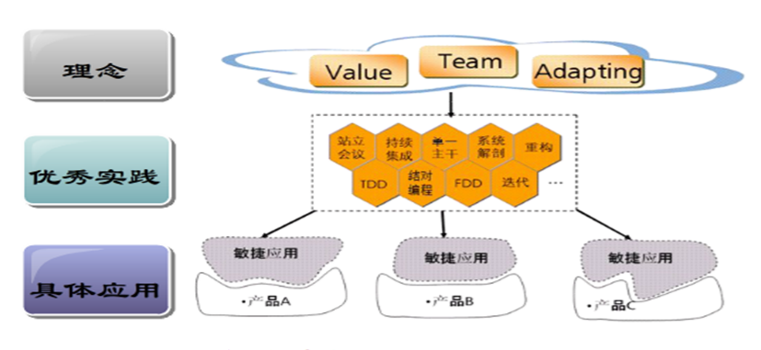
敏捷开发（Agile）
敏捷=理念+优秀实践+具体应用
理念：敏捷核心思想；
优秀实践：敏捷的经验积累；
具体应用：能够结合自身灵活应用才是真正的敏捷。

Slide 13
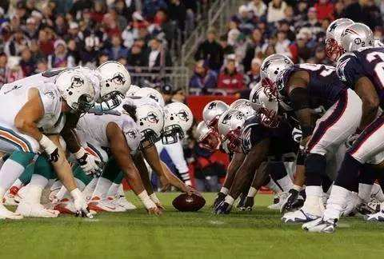

敏捷宣言
2001年2月，Martin Fowler，Jim Highsmith等17位著名的软件开发专家齐聚在美国犹他州雪鸟滑雪圣地，正式提出了Agile(敏捷开发)这个概念，并共同签署了《敏捷宣言》。

Slide 14
敏捷宣言的原则
1，我们最重要的目标，是通过持续不断地及早交付有价值的软件使客户满意。
敏捷宣言遵循的
原则
2，欣然面对需求变化，即使在开发后期也一样。为了客户的竞争优势，敏捷过程掌控变化。
3，经常地交付可工作的软件，相隔几星期或一两个月，倾向于采取较短的周期。
4，业务人员和开发人员必须相互合作，项目中的每一天都不例外。
5，激发个体的斗志，以他们为核心搭建项目。提供所需的环境和支援，辅以信任，从而达成目标。
6，不论团队内外，传递信息效果最好效率也最高的方式是面对面的交谈。
7，可工作的软件是进度的首要度量标准。
8，敏捷过程倡导可持续开发。责任人、开发人员和用户要能够共同维持其步调稳定延续。
9，坚持不懈地追求技术卓越和良好设计，敏捷能力由此增强。
10，以简洁为本，它是极力减少不必要工作量的艺术。
11，最好的架构、需求和设计出自自组织团队。
12，团队定期地反思如何能提高成效，并依此调整自身的举止表现。

Slide 15
敏捷宣言遵循的原则(1)
准则1：Our highest priority is to satisfy the customer through early and continuous delivery of valuable software.
  我们的最高目标是，通过尽早和持续地交付有价值的软件来满足客户。
准则2：Welcome changing requirements, even late in development. Agile processes harness change for the customer's competitive advantage.
  欢迎对需求提出变更——即使是在项目开发后期。要善于利用需求变更，帮助客户获得竞争优势。
准则3：Deliver working software frequently, from a couple of weeks to a couple of mouths, with a preference for the shorter timescale.
  要不断交付可用的软件，周期从几周到几个月不等，且越短越好。

Slide 16
敏捷宣言遵循的原则(2)
准则4：Business people and developers must work together daily throughout the project.
  项目过程中，业务人员与开发人员必须在一起工作。
准则5：Build projects around motivated individuals. Give them the environment and support they need, and trust them to get the job done.
  要善于激励项目人员，给他们以所需要的环境和支持，并相信他们能够完成任务。
准则6：The most efficient and effective method of conveying information to and within a development team is face-to-face conversation.
  无论是团队内还是团队间，最有效的沟通方法是面对面的交谈。

Slide 17
敏捷宣言遵循的原则(3)
准则7：Working software is the primary measure of progress.
  可用的软件是衡量进度的主要指标。
准则8：Agile processes promote sustainable development. The sponsors, developers, and users should be able to maintain a constant pace indefinitely.
  敏捷过程提倡可持续的开发。项目方、开发人员和用户应该能够保持恒久稳定的进展速度。
准则9：Continuous attention to technical excellence and good design enhances agility.
  对技术的精益求精以及对设计的不断完善将提升敏捷性。

Slide 18
敏捷宣言遵循的原则(4)
准则10：Simplicity--the art of maximizing the amount of work not done--is essential.
  要做到简洁，即尽最大可能减少不必要的工作，这是一门艺术。
准则11：The best architectures, requirements, and designs emerge from self-organizing teams.
  最佳的架构、需求和设计出自于自组织的团队。
准则12：At regular intervals, the team reflects on how to become more effective, then tunes and adjusts its behavior accordingly.
  团队要定期反省如何能够做到更有效，并相应地调整团队的行为。

Slide 19

敏捷宣言揭示更好的软件开发方法
敏捷宣言
我们正在通过亲身实践以及帮助他人实践，揭示更好的软件开发方法，通过这项工作，我们认为：
个体和交互 胜过 过程和工具
可以工作的软件 胜过 面面俱到的文档
客户合作 胜过 合同谈判
响应变化 胜过 遵循计划
虽然右项也具有价值，但我们认为左项具有更大的价值。

Slide 20

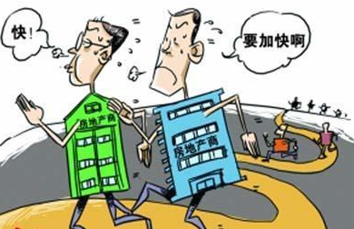
归纳：小步快跑，及时反馈
不强调文档，转向强调可运行的软件片段
开发者与客户之间频繁沟通
快速开发，快速反馈，快速修改，增量交付
连续不断的短周期迭代
不看重形式和工具，看重“人”和内容，保持简洁。
本质：
以快速的增量和迭代方式进行软件开发

Slide 21
2 敏捷过程模型

Slide 22


敏捷过程模型(agile process model)
开发过程中的“变化”是无处不在的，也是不可避免的；
在实际项目中，很难预测需求和系统何时以及如何发生变化；
对开发者来说，将变化的意识贯穿在每一项开发活动中。

Slide 23

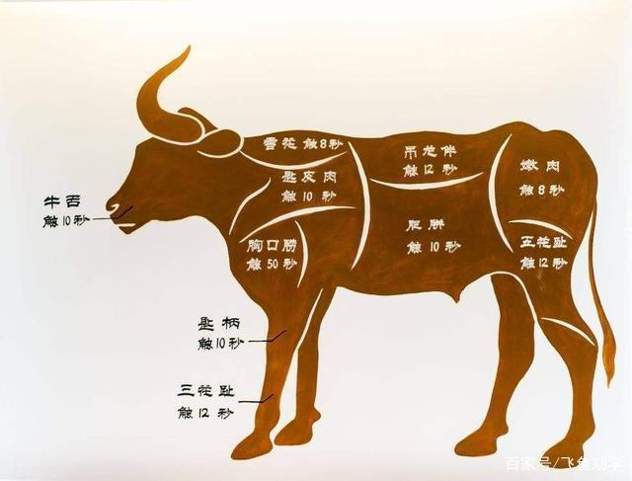
敏捷过程模型(agile process model)
敏捷方法是一种以人为核心、迭代、循序渐进的增量开发方法。在软件项目的敏捷开发中，软件项目的构建被切分成多个子项目（迭代），每个子项目的成果都经过测试，具备集成和可运行的特征。
也就是说，把一个大项目分为多个相互联系，但也可独立运行的小项目，并分别完成，在此过程中软件一直处于可使用状态。

Slide 24
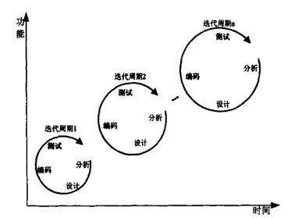
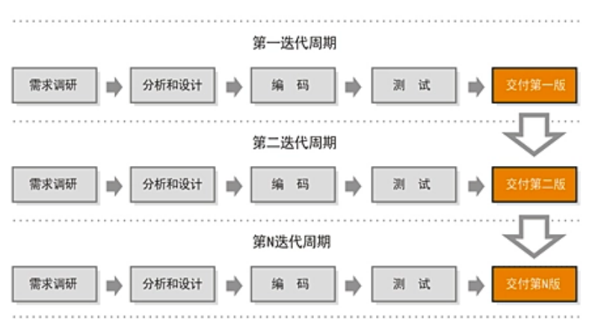
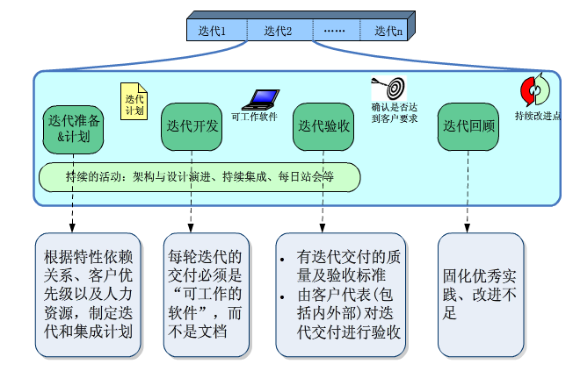
敏捷过程模型(agile process model)
敏捷软件开发的核心—迭代开发
  将整个软件生命周期分成多个小的迭代，每一次迭代都由需求分析、设计、实现和测试在内的多个活动组成，每一次迭代都可以生成一个稳定和被验证过的软件版本。

Slide 25
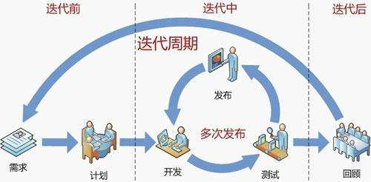
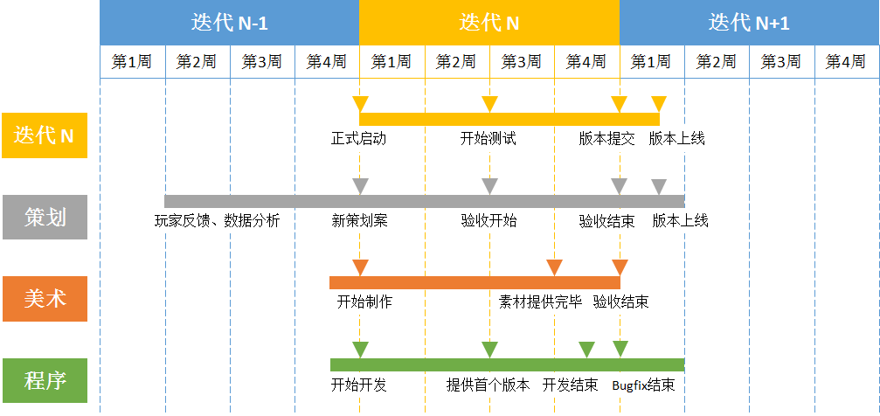
敏捷开发—迭代
迭代开发的关键要点
  每一次迭代都建立在稳定的质量基础上，并做为一下轮迭代的基线，整个系统的功能随着迭代稳定地增长和不断完善；
  每次迭代邀请用户代表（外部或内部）验收，提供需求是否满足的反馈；
  迭代推荐采用固定的周期（一般2-4周），迭代内工作不能完成，应当缩减交付范围而不是延长周期。

Slide 26
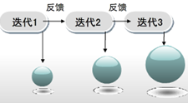
敏捷开发—迭代
迭代开发的优势
  通过将高技术风险的需求在早期迭代里实现，有助于尽早暴露问题和及时消除风险；
  通过提供功能渐增的产品，持续从客户获得反馈，根据反馈及时调整，使最终产品更加符合客户的需要；
  通过小批量减少排队，提供更灵活、快速的交付能力；
  平滑人力资源的使用，避免出现人力资源瓶颈。
迭代开发是有节奏的小步快跑，但需要建立在坚实的质量基础上！

Slide 27
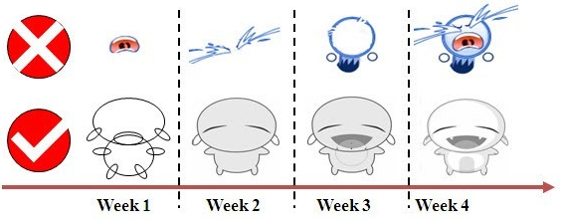
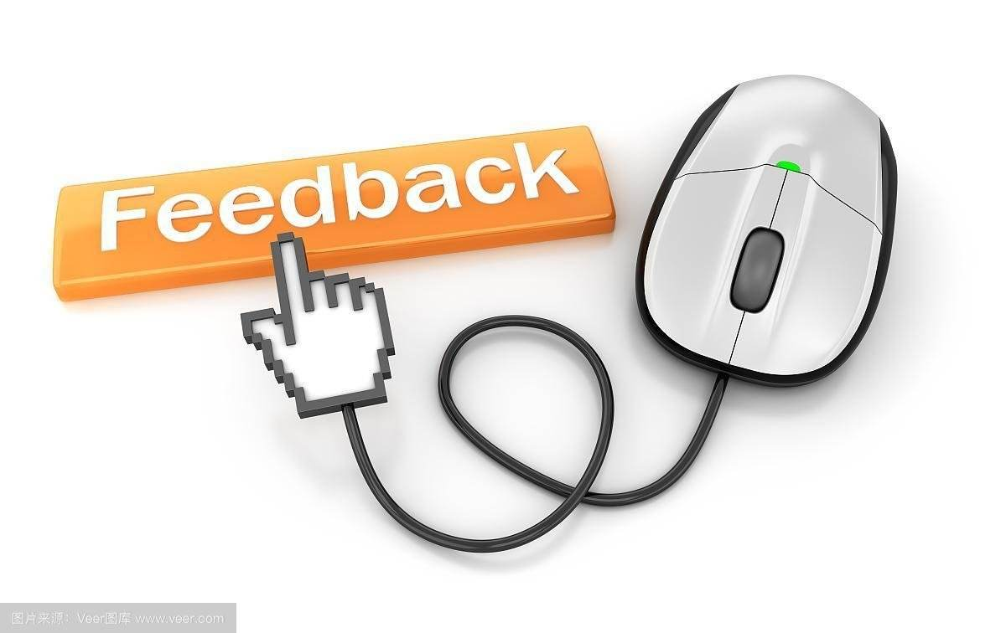
敏捷开发：快速反馈
将项目分成若干个迭代周期，每个迭代周期结束都能立即反馈。通过不断的沟通，能减少理解上的偏差，配合反馈，减少误解，从而降低修正错误的代价。且每个迭代周期的结束都能接受验证，从而能快速的适应变化，及时的适应新的需求，保证产品的正确性。

Slide 28
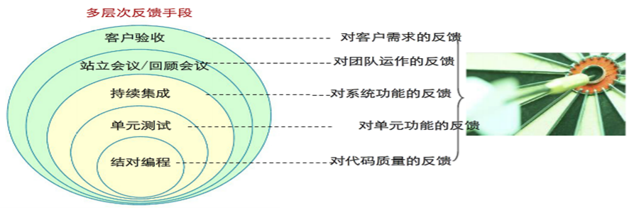
敏捷开发：快速反馈
适应变化，利用多层次反馈不断调整以逼近目标
利用多层次反馈手段，在变化的环境中让团队准确地了解与目标的差距，不断调整自身行为，并逐步逼近靶心。

Slide 29
敏捷开发：快速交付
适应变化，小批量是快速交付的关键
  在需求响应周期相同的情况下，批量（一次开发的需求量）越小，资源利用率更高
  在资源利用率相同的情况下，批量越小，交付周期更短；
  减少批量不仅能缩短交付周期，而且还能提高质量，促进创新、降低管理成本、效率更高。
我们首先要做的是尽量早地、持续地交付有价值的软件来使客户满意。
经常性的交付可以工作的软件，交付的间隔可以从几个星期到几个月，交付的时间间隔越短越好。
--摘自：敏捷软件的十二个原则

Slide 30
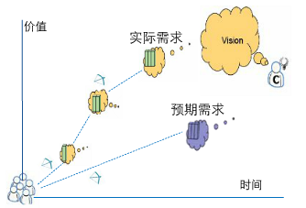
敏捷开发：“客户是逐步发现真正需求”
美好的愿望
客户知道自己要的是什么
开发人员知道如何开发来满足客户需求
在开发过程中需求不会发生变化
残酷的现实
客户是逐步发现他真正要的东西
开发人员逐步发现如何开发产品满足客户需求
在这个过程中随时可能发生变化
期望客户一开始就想清楚真正要的东西是不现实的！
应当通过不断的向客户交付可用的产品，启发客户逐步发现真正的需求。

Slide 31
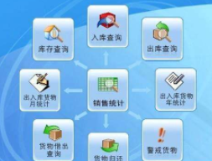
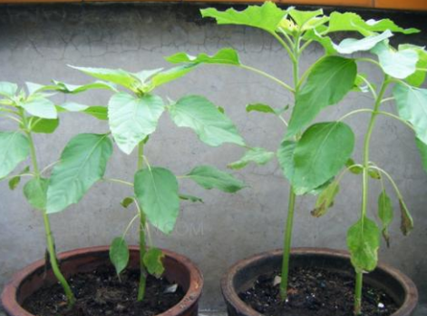
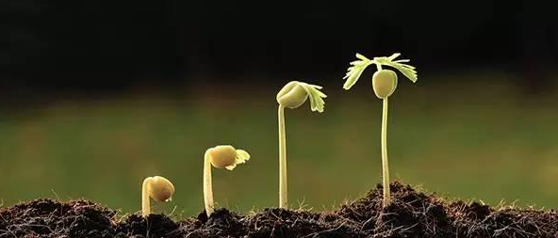

对比：敏捷方法 vs 传统方法
敏捷更符合软件开发规律
  软件更像一个活着的植物，软件开发是自底向上逐步有序的生长过程，类似于植物自然生长；
  敏捷开发遵循软件客观规律，不断的进行迭代增量开发，最终交付符合客户价值的产品。
传统
软件
开发
敏捷
开发

Slide 32
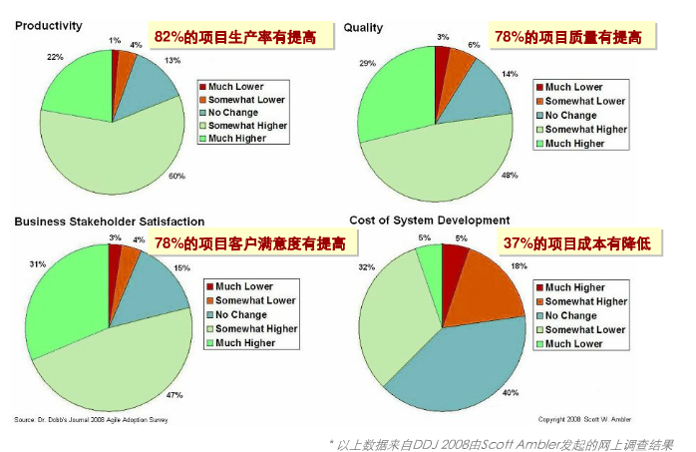
对比：敏捷方法 vs 传统方法
敏捷对生产率、质量、满意度、成本有明显改进

Slide 33
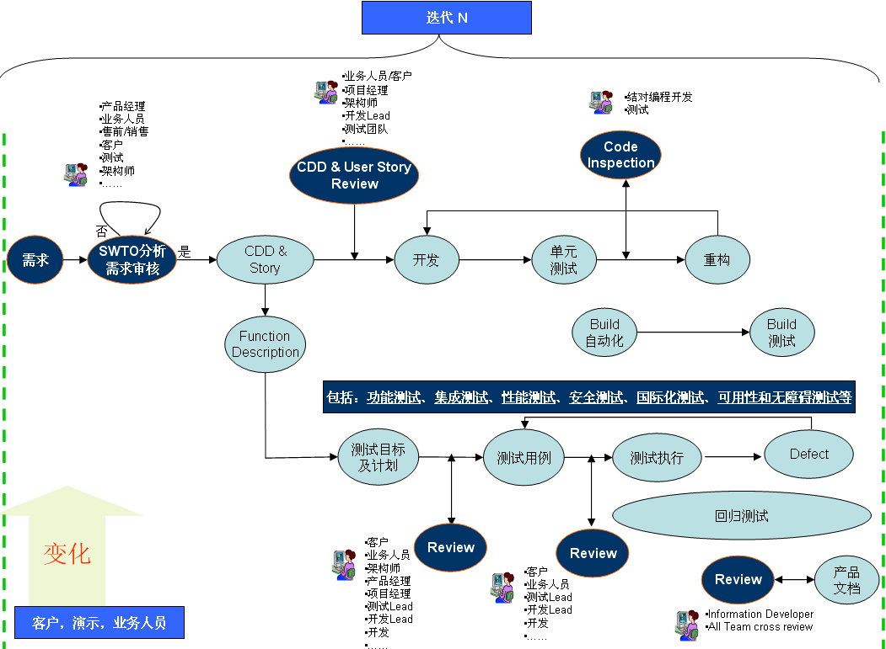
敏捷过程：细节

Slide 34
敏捷过程中最重要的因素：人
Competence (talent, skills, knowledge)：能力
Common focus (deliver a working software increment )：共同的兴趣
Collaboration (peers and stakeholders)：合作
Decision-making ability (freedom to control its own destiny)：决策能力
Fuzzy problem-solving ability (ambiguity and constant changes, today problem may not be tomorrow’s problem)：解决问题的能力
Mutual trust and respect：相互信任和尊重
Self-organization (themselves for the work done, process for its local environment, the work schedule)：自我组织

Slide 35
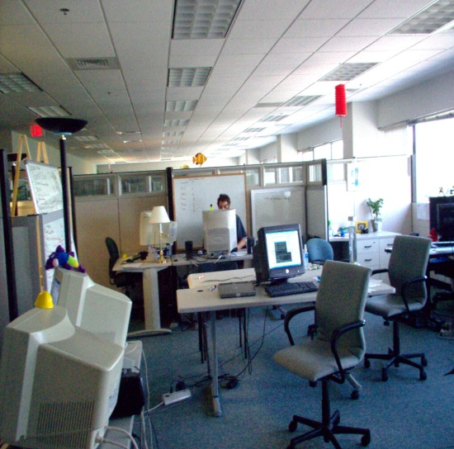
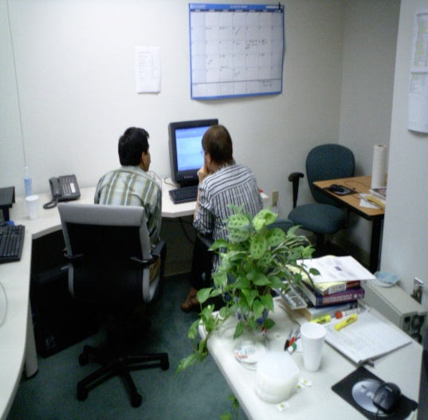

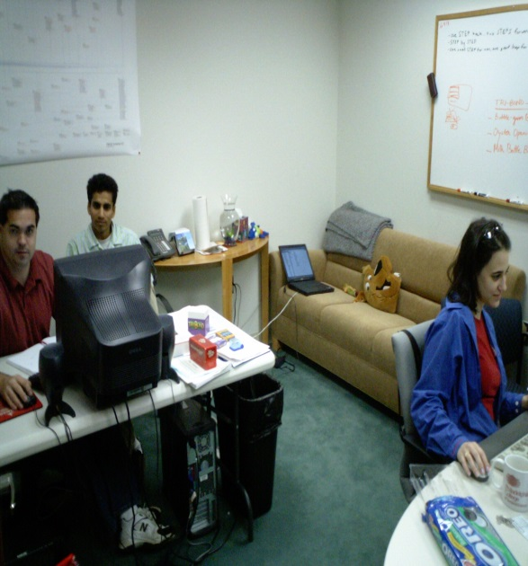
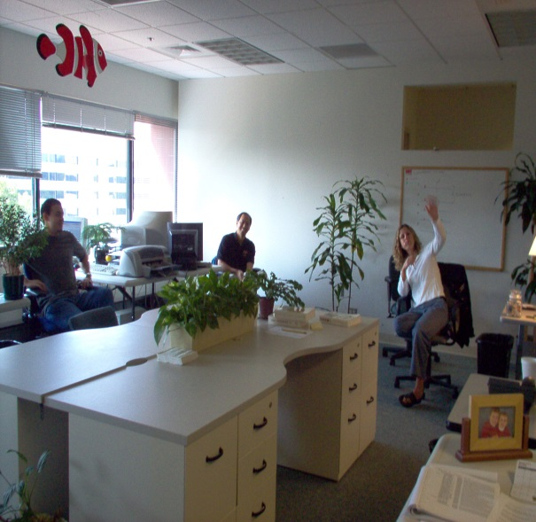
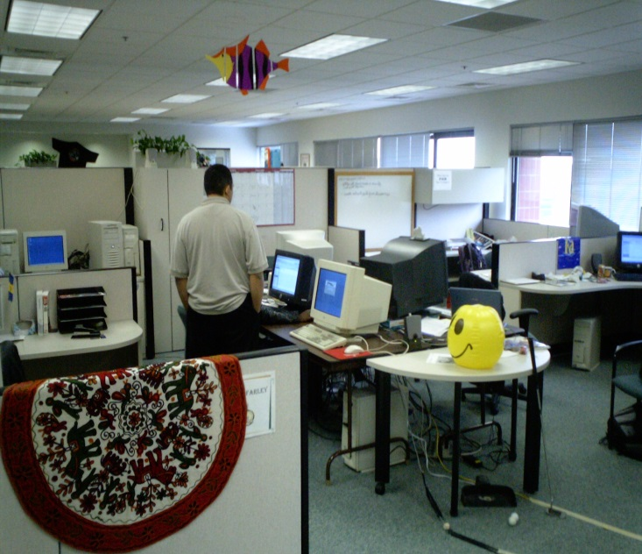
敏捷开发的工作场景

Slide 36
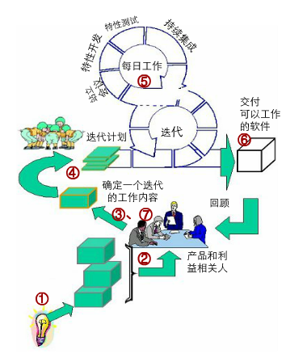
敏捷开发的典型场景
敏捷软件开发典型过程
①PO和开发团队对产品业务目标形成共识
②PO建立和维护产品需求列表backlog（需求会不断新增和改变），并进行优先级排序
③PO每轮迭代前，Review需求列表，并筛选高优先级需求进入本轮迭代开发
④开发团队细化本轮迭代需求，并按照需求的优先级，依次在本轮迭代完成
⑤开发团队每日站立会议，特性开发、持续集成，使开发进度真正透明
⑥PO对每轮迭代（2-4周）交付的可工作软件进行现场验收和反馈
⑦回到第3步，开始下一轮迭代。

Slide 37
目前广泛使用的敏捷开发方法论
XP (eXtreme Programming) (Kent Beck)
SCRUM (Ken Schwaber)：
DSDM (DSDM-consortium)：
Adaptive Software Development (Jim High Smith)：
Crystal (Alistair Cockburn)：
FDD (Feature Driven Development)：
Pragmatic Programming：
AUP (Agile Unified Process)：

Slide 38
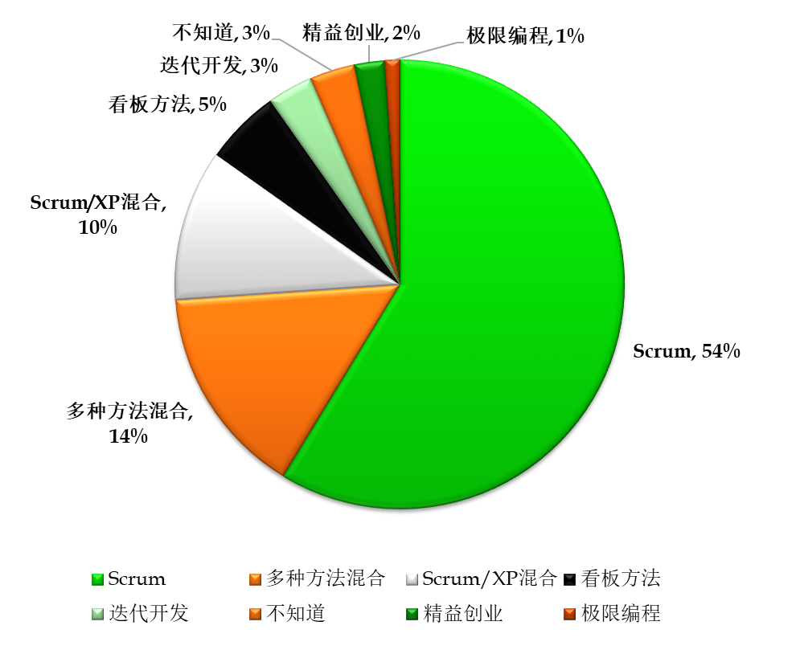
目前广泛使用的敏捷开发方法论
根据2019年的第13届VersionOne版年度敏捷行业状态报告（如左图），以Scrum为基础的方法论（包括Scrum、Scrum/XP混合等）体系仍然居于主流地位，使用率最高。

Slide 39


3 敏捷软件开发方法之一：XP

Slide 40

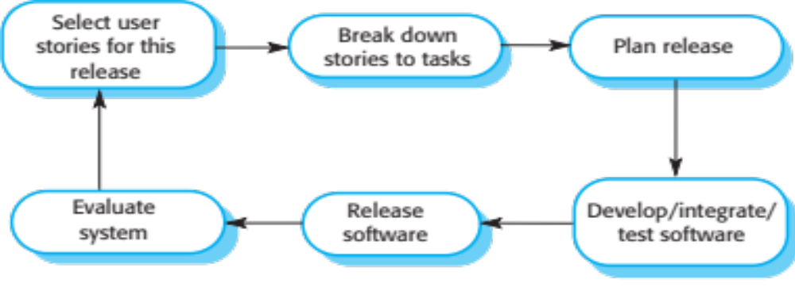
极限编程XP (eXtreme Programming)
极限编程(XP)：一种广泛应用的敏捷开发方法
1996年由Ken Beck等人提出；
Book:《Extreme Programming Explained: Embrace Change》

Slide 41

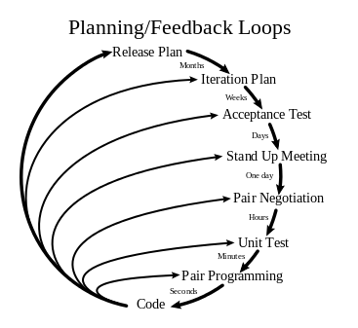
极限编程XP (eXtreme Programming)
XP是一种近螺旋式的开发方法，它将复杂的开发过程分解为一个个相对比较简单的小周期；通过积极的交流、反馈以及其它一系列的方法，开发人员和客户可以非常清楚地发现进度、变化、待解决的问题和潜在的困难等，并根据实际情况及时调整开发过程。
极限编程是一个轻量级的、灵巧的软件开发方法；
极限编程和传统方法学的本质不同在于它更强调可适应性而不是可预测性；
降低因需求变更而带来的成本。

Slide 42
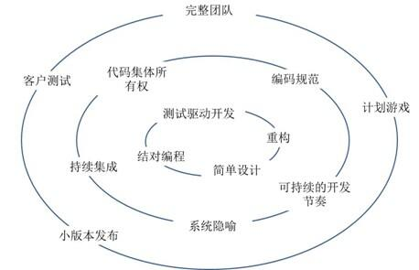
极限编程XP (eXtreme Programming)的特点
增量和反复式的开发----一次小的改进跟着一个小的改进。
反复性，通常是自动重复的单元测试，回归测试。
结对程序设计和开发
在程序设计团队中与用户交互（在场的客户）
软件重构
共享的代码所有权
简洁
反馈
可以忍受的速度
极限编程的核心价值：沟通（Communication）、简单（Simplicity）、反馈（Feedback）、勇气（Courage）、尊重（Respect）。

Slide 43

XP的核心实践方法
（1）用户故事(User story)
（2）测试驱动的开发(TDD)
（3）结对编程(Pair programming)
（4）持续集成(Continuous integration)

Slide 44
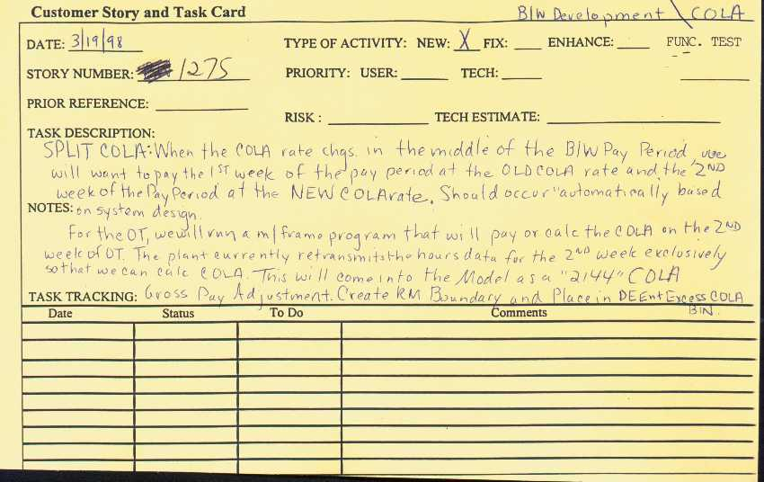
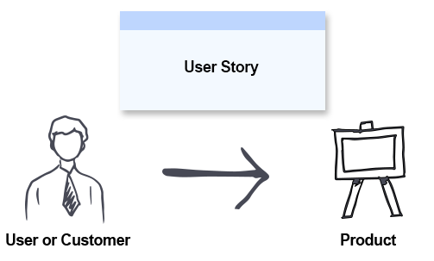


XP Planning：计划阶段
倾听顾客陈述，形成一组“用户故事(user stories)” ，描述其输出、特性、功能等。
按照价值或风险排序：顾客为每个用户故事指定优先级(Priority)；
XP团队评估各用户故事，为其指定成本(Cost, 开发周数)，若超过3周，则拆分；
将若干个用户故事指定为下一次发布的增量，确定发布日期：
  所有用户故事
  优先级高的用户故事
  风险高的用户故事
规划整体进度(project velocity)：以怎样的速度开展项目；
顾客可以在开发过程中扩展新故事、去除原有故事、改变优先级、拆分等。
用户故事：是从最终用户的角度捕获软件功能的描述，描述了用户的类型，他们想要什么以及为什么，有助于创建需求的简化描述。

Slide 45


XP Design：设计阶段
遵循KIS原则(Keep It Simple)：保持简单，简洁；
设计模型：面向对象方法，CRC卡片(Class-Responsibility-Collaborator)；
遇到困难问题，创建“Spike Solutions”(原型)；
对设计方案不断重构(Refactoring)
  遵循用户故事的外特性要求；
  改善内部结构
  消除bug
  提高效率
  提高易读性

Slide 46

XP Coding & Testing：编码与测试阶段
XP Coding
  在编码之前，根据用户故事设计单元测试用例；
  结对编程(Pair programming)：两人一起编程，实时讨论、实时评审；
  测试驱动的开发(TDD)：先写测试用例，再写代码；
XP Testing
  自动化单元测试(Unit test)；
  持续集成(Continuous Integration)；
  持续进行回归测试(Regression test)；
  验收测试(Acceptance test)。

Slide 47


结对编程(Pair Programming)
两个程序员肩并肩地、平等地、互补地进行开发工作。
  并排坐在一台电脑前，面对同一个显示器，使用同一个键盘，同一个鼠标一起工作。
  一起分析，一起设计，一起写测试用例，一起编码，一起单元测试，一起集成测试，一起写文档等。
From 《现代软件工程讲义》

Slide 48



结对编程(Pair Programming)
现实生活中，也存在着类似的搭档关系(Partnership)：
  越野赛车(驾驶，领航员)
  驾驶飞机(驾驶，副驾驶)
  战斗机的编组(长机，僚机)
这些任务都有共同点：在高速度中完成任务，任务有较高的技术要求，任务失败的代价很高。

Slide 49

结对编程(Pair Programming)
驾驶员(Driver)：控制键盘输入的人。
  写设计文档，进行编码和单元测试等XP开发流程。
领航员(Navigator)：起到领航、提醒的作用。
  审阅驾驶员的文档、驾驶员对编码等开发流程的执行；考虑单元测试的覆盖程度；是否需要和如何重构；帮助驾驶员解决具体的技术问题。
驾驶员和领航员不断轮换角色，不宜连续工作超过一小时。领航员要控制时间。
主动参与：任何一个任务都首先是两个人的责任，也是所有人的责任；没有“我的代码”、“你的代码”或“她的代码”，只有“我们的代码”。
只有水平上的差距，没有级别上的差异：尽管可能大家的级别资历不同，但不管在分析、设计或编码上，双方都拥有平等的决策权利。
From 《现代软件工程讲义》

Slide 50
结对编程(Pair Programming)
结对编程的优点：每人在各自独立设计、实现软件的过程中不免要犯这样那样的错误。在结对编程中，因为有随时的复审和交流，程序各方面的质量取决于一对程序员中各方面水平较高的那一位。这样，程序中的错误就会少得多，程序的初始质量会高很多，这样会省下很多以后修改、测试的时间。
在开发层面，结对编程能提供更好的设计质量和代码质量，两人合作能有更强的解决问题的能力。
对开发人员自身来说，结对工作能带来更多的信心，高质量的产出能带来更高的满足感。
在心理上, 当有另一个人在你身边和你紧密配合，做同样一件事情的时候, 你不好意思开小差, 也不好意思糊弄。
在企业管理层面，结对能更有效地交流，相互学习和传递经验，能更好地处理人员流动。因为一个人的知识已经被其他人共享。
From 《现代软件工程讲义》

Slide 51
结对编程示例
结对编程：http://v.baidu.com/link?url=dm_00pw_klemzFaU2vO4w7zo2Cc1yuX_dCEHtgd-yB9KwhC-tqPQIQDpRyBe7zL0pubF4li6uYMl24Zprb4tjvKjgr4KRfPuevfOauUHFe9EoaFuxmQ..&page=videoMultiNeed

Slide 52



小结：为何称为“极限”编程
极限：把某件事情做到极致
如果…… | 发挥到极限就变成……
了解顾客的需求很重要 | 每时每刻都有客户在身边，时时了解需求
测试/单元测试能帮助提高质量 | 那就先写单元测试，从测试开始写程序——TDD
代码复审可以找到错误 | 从一开始就处于“复审”状态——结对编程
计划没有变化快 | 那就别做详细的设计，做频繁的增量开发，重构和频繁地发布
其他好方法…… | 发挥到极限的做法……
http://www.cnblogs.com/xinz/archive/2011/08/07/2130332.html
From 《现代软件工程讲义》

Slide 53

4 敏捷软件开发方法之二：Scrum

Slide 54



敏捷软件开发方法之二：Scrum
美国空军战斗机飞行员
商船经理
杰夫·萨瑟兰
肯·施瓦伯
Ken Schwaber
1995年，在奥斯汀举办的OOPSLA '95上，萨瑟兰和施瓦伯联合发表了论文,首次提出了Scrum概念。

Slide 55




敏捷过程模型的典型代表：Scrum
Scrum
  一个敏捷开发框架：增量/迭代的开发过程；
  1990年代由Jeff Sutherland & Ken Schwaber提出并实践；
  整个开发过程由若干个短的迭代周期组成，一个短的迭代周期称为一个Sprint（冲刺），每个Sprint的建议长度是2到4周。

Slide 56

敏捷过程模型的典型代表：Scrum

Slide 57


Scrum的核心
Scrum是一个轻量级的项目管理的框架，它的核心在于迭代
DAILY SCRUM
MEETING
24 Hours
POTENTIALLY
SHIPPABLE
PRODUCT
INCREMENT
PRODUCT
BACKLOG
SPRINT
BACKLOG
2-4 WEEKS

Slide 58

Scrum的核心
使用产品Backlog（任务列表或清单）来管理需求，是一个按照商业价值排序的需求列表，列表条目的体现形式通常为用户故事。
总是先开发对客户具有较高价值的需求。
在Sprint中，Scrum团队从产品Backlog中挑选最高优先级的需求进行开发。挑选的需求在Sprint计划会议上经过讨论、分析和估算得到相应的任务列表(backlog)。
在每个迭代结束时，Scrum团队提交潜在可交付的产品增量。

Slide 59



Scrum的三大特点
“可能性的”艺术；
团队自组织，自管理；
面对面沟通。
提高沟通效率

Slide 60

Scrum的四个重要阶段
(4) 每日站会
DAILY SCRUM MEETING
(3) 冲刺Sprint
(2)决定当前的冲刺需要解决的事情
Sprint Backlog
(1) 找出完成产品需要做的事情
Product Backlog

Slide 61

Scrum的基本过程

Slide 62
Scrum的基本过程
序号 | 过程名称
1 | 挑选一位产品负责人(ProductOwner：PO)
2 | 挑选一个团队(Team)
3 | 挑选 ScrumMaster（SM）
4 | 拟定产品待办事项清单（ProductBacklog Items），并确定优先顺序
5 | 改进和评估Sprint待办事项清单（SprintBacklog Items）
6 | Sprint规划会（SprintPlan Meeting）
7 | 工作透明化（ArtifactTransparency）--燃尽图
8 | 每日站会（DailyScrum Meeting）
9 | Sprint评审（SprintReview）
10 | Sprint回顾（SprintRetrospective）

Slide 63

软件过程中的不同角色
不同的角色，他们所关心的非功能需求都有哪些？
不同角色的关注点之间，是否有重叠的情况？
不同角色的关注点之间，是否有冲突的情况？

Slide 64





Scrum中的两类角色
猪和鸡合伙开餐馆的笑话
一天，一头猪和一只鸡在路上散步。鸡对猪说：“嗨，我们合伙开一家餐馆怎么样？”猪回头看了一下鸡说：“好主意，那你准备给餐馆起什么名字呢？”鸡想了想说：“叫‘火腿和鸡蛋’怎么样？”“那可不行”，猪说：“我把自己全搭进去了，而你只是参与而已。”

Slide 65
Scrum中的两类角色
“猪”角色
  产品负责人(Product Owner)：确定产品的功能，负责维护产品发布的内容、优先级、交付时间、产品投资报酬率ROI；验收结果；
  ScrumMaster：团队leader，保证开发过程按计划进行；组织每日站会、Sprint计划会议、Sprint评审会议和Sprint回顾会议；通过外在/内在协调，确保团队资源完全可被利用并且全部是高产出的；
  Scrum团队：在每个Sprint中将产品Backlog中的条目转化成为潜在可交付的功能增量；规模在5-9人；具备交付产品增量所需要的各种技能；

Slide 66
Scrum中的两类角色
“鸡”角色：
“鸡”并不是实际Scrum过程的一部分，但是必须考虑他们。 敏捷方法的一个重要方面是使得用户和利益相关者参与到过程中的实践。参与每一个冲刺的评审和计划，并提供反馈对于这些人来说是非常重要的。
  用户：软件是为了人而开发的。有人说，“假如森林里有一棵树倒下了，但没有被人听到，那么它算是发出了声音吗？”同样地，人们可以说，“假如软件没有被使用，那么它算是被开发出来了么？”
  利益相关者（客户，提供商）：影响项目成功的人，但只直接参与冲刺评审过程；
  经理：为产品开发团体搭建环境的人。

Slide 67
Scrum中的两类角色
Scrum：是为了保护“猪”这种角色，兼顾“鸡”的感受，从而确保整个项目正常交付。
角色名称 | 职责 | 主要工作
产品负责人 Product Owner（PO） | 负责维护产品订单的人，代表利益相关者的利益 | 确定产品的功能，负责维护产品发布的内容、优先级、交付时间、产品投资报酬率ROI；验收结果
Scrum Master（SM） | 为Scrum过程负责的人，确保scrum的正确使用并使得Scrum的收益最大化 | 团队leader，保证开发过程按计划进行；组织每日站会、Sprint计划会议、Sprint评审会议和Sprint回顾会议；通过外在/内在协调，确保团队资源完全可被利用并且全部是高产出的
Scrum团队 | 由负责自我管理开发产品的人组成的跨职能团队 | 在每个Sprint中将产品Backlog中的条目转化成为潜在可交付的功能增量；规模在5-9人；具备交付产品增量所需要的各种技能；多功能团队（程序员，测试人员，设计师，数据库管理员和架构师）
利益相关者（客户，提供商） | 影响项目成功的人 | 只直接参与冲刺评审过程
经理 | 为产品开发团体搭建环境的人 | 为产品开发团体搭建环境和提供资源支持

Slide 68

Scrum的三个工件
名称 | 内容
产品列表 Product Backlog | 根据用户价值进行优先级排序的高层需求; 产品需求变动的唯一来源 动态，永不完整, 持续更新 有序，排序越高越清晰具体，排序越低， 细节越少 每个产品一个, 与团队数量无关 产品负责人负责管理其内容, 可用性和排序
Sprint Backlog | 要在冲刺中完成的任务清单（Sprint Backlog中的每个项都是一个用户故事） 包含产品待办事项列表中当前 Sprint 的子集 包含完成 Sprint 目标所需的任务细节 开发团队可视情况增加或移除任务
产品增量 Increment | 最终交付给客户的内容 当前 Sprint 完成的产品待办事项列表, 以及之前所产生增量的总和 必须达到"完成"的标准 无论是否发布, 必须是可用的

Slide 69


Scrum中的五项活动+1个合约
迭代计划会议
迭代合约
回顾会议
进行迭代规划；
PO向团队介绍产品待办事项表；
团队在PO的协助下充分了解产品待办事项；
确定迭代目标和迭代合约；
对产品待办事项进行细分并创建迭代待办事项。
团队组成（成员列表，角色分配）；
完成规范；
团队对迭代目标的承诺；
迭代长度；
迭代待办事项的估算；
迭代评审和下一次计划会议的时间和地点。
那些做的好？
那些做的不好？
那些可以改进?
仅团队成员参与。
时间盒原则
时间盒原则
迭代评审会议
迭代
每日站立会议
团队展示完成的功能并收集反馈；
对未完成的功能进行描述并说明原因；
PO接受/不接受当前迭代；
邀请所有人，包括客户参与。
团队用来实现迭代目标的时间区间；
迭代目标：可发布的软件产品；
1-4 周，不多不少；
时间长度决定何时结束迭代，而不由工作量的完成来决定；
为团队提供保障。
站立进行，固定时间，固定地点进行；
3 个问题;
  你昨天完成了哪些工作？
  你今天计划做哪些工作？
  你遇到了哪些障碍？
信息沟通用途，不解决任何问题不向任何人汇报。

Slide 70


什么是“时间盒”？
时间盒:是指针对某件事或某个目标，给定一个固定的可用时间，这个时间不能缩小也不能放大。
时间盒一般情况下是一个比较短的时间，例如几小时或者几天，人们需要在这个给定的时间内尽全力去达成目标。
项目管理过程中时间盒是用来剔除不确定性的一个工具，与传统的项目管理理念（计划驱动结果）相反。
敏捷项目管理是:基于Time box中应得到的结果来驱动计划定制与更新的。

Slide 71






为什么使用“时间盒”？
专注
提升互信
降低复杂度
更好的过程控制
尽早失败或交付价值

Slide 72
为什么使用“时间盒”？
专注（focus）：心理学认为安排结束日期为一周之后，比在一个月之后造成的专注效果会更好。时间盒被视为是帕金森定律（Parkinson’s Law）的一剂良药：“如何开展工作？只要有效地填满完成前的这段时间。”
更好的过程控制：时间盒是一个以时间盒结束点的决定为标记的短期投资。它使得项目在走得过深而不受控之前，让风险得到更多的最小化机会。
尽早失败或交付价值：由于时间短，它可以更快的反映失败或更早提供价值。更早提供价值，也就意味着生产出了有用的东西。更快的反映失败可以使你更快地知道你是否能达到目标，满足需求。换句话说，如果你不知道何去何从，你可以更快地回到起点，尝试其它的途径。
尽早促成难度大的决策和权衡：在一个Scrum项目中，受限于双周的迭代时间盒，在迭代计划会议上，团队和PO都将非常认真地考虑哪些工作纳入迭代中，哪些推迟。由于每两周就要向客户演示系统，因而制定迭代目标和优先级时就不会含糊不清，利益相关人也会被迫尽早严肃地考虑优先级。
提升互信：无论是迭代，还是整个项目，时间盒的另一个价值来自通过频繁达成小的目标来让团队与外部关系人建立信心。
降低复杂度：通过为期两周的时间盒迭代，团队承担的是可管理的复杂度，做他们力所能及的工作。数据表明，低复杂度的步骤能够提高生产率。

Slide 73


Sprint计划会议
在每个冲刺之初，由产品负责人讲解需求，并由团队负责人进行估算。
Product Owner
Scrum Team
Customers
Management
Product Backlog
Sprint Planning
Meeting
Team Capabilities
Sprint Goal
Business Conditions
Technology
Sprint Backlog
Current Product

Slide 74
Sprint计划会议
Sprint计划会议的三个关键步骤:
  PO 展示最新的 Product Backlog
  开发团队从中选择并细化用户故事
  开发团队确认本Sprint要完成的Sprint Backlog
为了正确的实施，团队必须要避免：
  陷入对需求进行持续冗长的讨论
  可能使计划会议不稳定的冲突
  缺乏做计划所需要掌握的信息
做好Sprint计划的关键有两个方面:
  由PO (和/或研发团队) 编写的超棒的User Story（优秀的用户故事编写意味着SM和PO需要共同合作来确保质量，尤其是当团队有了一个新的产品负责人，而他之前没有在Scrum团队或这个Scrum团队中工作过时，这一点更加重要。 ）
  Planning Game—Poker（扑克牌游戏：游戏规则的关键规则可以参考: http://agileinaflash.blogspot.com/2009/07/planning-poker-r.html）
为了确保这些目标的确切的达成，需要确保下列工作:
  倾听所有人的声音
  团队必须审查并详细描述Sprint中所有的用户故事
  团队必须能够在Sprint计划会议的时间窗内选择用户故事并对每个Story的预期成果进行量化 Story Point

Slide 75

迭代合约
迭代合约包含的内容有：
  团队组成（成员列表、角色分配）
  完成规范
  团队对迭代目标的承诺
  迭代长度
  迭代代办事项的估算
  迭代评审和下一次计划会议的时间和地点
  对产品待办事项进行细分并创建迭代待办事项

Slide 76



回顾会议
回顾会议：
  在敏捷开发的过程中，研发团队需要“小步快跑，快速迭代，持续改进”。迭代回顾会议（Retrospective Meeting）是Scrum中最具有价值的会议之一，也是 PDCA （Plan（计划）、Do（执行）、Check（检查）和 Act（处理））循环中的关键动作，帮助团队回顾和改善开发流程，实现持续过程改进。

Slide 77

迭代评审会议
迭代评审会议:是在Sprint快结束时举行，用以检视所交付的产品增量并按需调整产品待办列表的一个会议。
在Sprint评审会议中，Scrum团队和利益攸关者协同讨论在这次Sprint中所完成的工作。根据完成情况和Sprint期间产品待办列表的变化，所有参会人员协同讨论接下来可能要做的事情来优化价值。
是一个非正式会议，并不是一个进度汇报会议，演示增量的目的是为了获取反馈并促进合作。

Slide 78




迭代

Slide 79




每日站会
团队成员站着开会——强迫在短时间(15分钟)内高效率讨论问题，保持注意力集中；

Slide 80



每日站会
强迫每个人向同伴报告进度, 迫使大家把问题摆在明面上：
  我昨天做了什么(What have you done since yesterday? )
  我今天要做什么(What are you planning to do today? )
  我碰到了哪些问题(Do you have any problems that would prevent you from accomplishing your goal? )

Slide 81






每日站会
启动每日构建：让大家每天都能看到一个逐渐完善的版本。
日事日毕，日清日高
用简明的图表展现整个项目的进度，这个图最好放在大家工作的环境中，或者每天传达给各个成员。

Slide 82

Sprint Burndown Chart（燃尽图）
燃尽图：是用于表示剩余工作量的工作图表，由横轴（X）和纵轴（Y）组成，横轴表示时间，纵轴表示工作量。
  是一个公开展示的图表，显示当前冲刺中未完成的任务数目，或在冲刺订单上未完成的订单项的数目。
  燃尽图可以使'冲刺(sprint)'平稳的覆盖大部分的迭代周期，且使项目仍然在计划周期内。

Slide 83




任务墙(Task Board)
任务板（墙）展现了在Sprint过程中所有要完成的任务。在Sprint过程中我们要不断的更新它。
如果某个开发人员想到了一个任务，他就可以把这个任务写下来放在任务墙上。
无论每日站会过程中或者之后，如果估计发生了变化，任务会根据变化在任务墙上做相应的调整。
任务墙被横竖分割成许多格子，每一行代表一个Prouct backlog项，也可以称作一个用户故事，在Sprint计划会议期间，Scrum团队会分解每个用户故事得到许多的Sprintbacklog项，每一项作为一个任务卡放到任务墙上。

Slide 84



敏捷开发管理方法 - 看板
看板（kanban）：一词来自日文，指可视化卡片，源自精益制造。是上世纪50年代起，从丰田公司实践中演化出来的，又被称为“丰田生产方式”。1990年麻省理工的James P. Womack等几位教授提炼 总结了丰田的实践，出版《精益生产方式——改变世界的机器》一书，精益制造的概念开始为世人所认识和效仿。直至今日，它仍然是最先进的制造方式之一，是制造业共同追求的目标。

Slide 85

敏捷开发管理方法 - 看板

Slide 86



敏捷开发管理方法 - 看板
看板管理:是指为了达到JIT（在正确的时间，生产正确数量的零件或产品）准时生产方式而控制现场生产流程的工具。
敏捷开发管理看板：敏捷开发将其背后的可视化管理理念借鉴过来。看板使得项目管理最大的可视化，更可以将研发的过程进行管理，记录下用户故事研发过程中的细节和历程。

Slide 87


敏捷开发管理方法 - 看板
本页PPT引用自：华为公司资料
高质量，低成本，快速响应
准时化
自动化
丰田生产方式(精益生产)的
两大支柱是准时化和自动化，
看板是运行它们的方法。
看板
其他实践工具(标准化，可视化，5S，改进小组…)
思想工具(尊重他人，持续改善…)
丰田屋—丰田生产方式
加工 -> 组装
工序N+1 → 工序N：请提供我完成工作的输入
型号
1500-2100
品名
SA机油泵
数量
10
…
看板
看板
…
看板
最终客户价值拉动制造
原材料
输入
工序N
工序N+1
客户价值
(订单)
产品承载的价值流
看板传递的信息流
看板工具的实质是：后道工序在需要时，通过看板向前道工序发出信号——请给我需要数量的输入，前道工序只有得到看板后，才按需生产。看板信号由下游向上游传递，拉动上游的生产活动，使产品向下游流动。拉动的源头是最下游的客户价值，也就是客户订单或需求。

Slide 88






看板展示的核心元素
本页PPT引用自：华为公司资料
看板中，通常存在分层、泳道、列、价值流、在制品（WIP）、风险&瓶颈、拉动式开发等核心元素。
在制品数量限制：限制各阶段的在制品（含进行中的和完成的）允许的最大数目。
在制品数量小于上限，可以从上以环节拉入新的工作。
在制品数量达到上限，不能再从上游拉入更多的工作。
形成一个从下游向上游的拉动机制。
设计文档、场景完善
个人构建、代码检视
版本交付泳道
准入准出规则
Backlog
2/3
4/4
3/3
设计
待开发
开发
待测试
测试
发布
1/3
2/4
进行中
完成
进行中
完成
进行中
完成
拉动
拉动
拉动
风险
阻塞
禁止拉动
紧急泳道
价值流

Slide 89
看板的分层架构
本页PPT引用自：华为公司资料
基于产品研发等不同视角的价值流，看板可以划分为多层视图，更好的管理产品的价值的流动。
  产品级看板：基于产品视角看到的研发价值流，这是每个项目开展精益看板时，首先要分析和建立的看板系统。管理产品特性的流动。
  团队级看板：基于设计团队、开发团队、SIT测试团队的价值流视图，这是团队开展和改进的视图。精细化管理需求在设计阶段、Story开发、需求测试的流动。
特性池
分析
设计
开发
测试SIT
完成
产品看板
产品价值流
开发团队
卷积
分析团队
设计团队
团队
StoryBacklog
Selected
开发
测试
完成
测试团队
…
…
…
业务控制
团队看板
三层业务
协议组
。。。
团队价值流

Slide 90
归纳：敏捷开发过程的最佳实践(XP & Scrum)
    Scrum偏重于过程
    XP偏重于实践
用户故事(User Story)
结对编程(Pair Programming)
测试驱动的开发(TDD)
持续集成(Continuous Integration)
验收测试(Acceptance Testing)
冲刺/迭代(Sprint / Iteration)
产品清单/冲刺清单(Product backlog / Spring backlog)
燃尽图(Burndown chart)
每日站会(Daily Stand-up)
看板（kanban）

Slide 91
敏捷方法之极限编程(XP)和 Scrum区别
区别之一： 迭代长度的不同
  XP的一个Sprint的迭代长度大致为1~2周, 而Scrum的迭代长度一般为 2~ 4周。
区别之二: 在迭代中, 是否允许修改需求？
  XP在一个迭代中，如果一个User Story(用户素材, 也就是一个需求)还没有实现， 则可以考虑用另外的需求将其替换， 替换的原则是需求实现的时间量是相等的。
  而Scrum是不允许这样做的，一旦迭代开工会完毕, 任何需求都不允许添加进来，并有Scrum Master严格把关，不允许开发团队受到干扰。

Slide 92
敏捷方法之极限编程(XP)和 Scrum区别
区别之三: 在迭代中，User Story是否严格按照优先级别来实现？
  XP是务必要遵守优先级别的。
  但Scrum在这点做得很灵活，可以不按照优先级别来做，Scrum这样处理的理由是：如果优先问题的解决者，由于其它事情耽搁，不能认领任务，那么整个进度就耽误了。另外一个原因是，如果按优先级排序的User Story #6和#10，虽然#6优先级高，但是如果#6的实现要依赖于#10，则不得不优先做#10。

Slide 93
敏捷方法之极限编程(XP)和 Scrum区别
区别之四:软件的实施过程中，是否采用严格的工程方法，保证进度或者质量？
  Scrum没有对软件的整个实施过程开出工程实践的处方，要求开发者自觉保证。
  但XP对整个流程方法定义非常严格，规定需要采用TDD、自动测试、结对编程、简单设计、重构等约束团队的行为。

Slide 94





归纳：敏捷开发过程的最佳实践(XP & Scrum)
敏捷团队角色
  Product Owner(PO)
  Scrum Master
  Team
完整团队实践
产品Backlog（需求清单）
迭代Backlog
完成标准
迭代开发
迭代计划会议
每日站立会议
可视化管理
迭代验收
迭代回顾会议
用户故事
结对编程
TDD（测试驱动开发）
持续集成
Anatomy系统
敏捷软件开发是:以短周期迭代为核心，包含团队、工作件、管理和技术优秀实践的集合。

Slide 95

对敏捷常见的误解
误解一：敏捷开发意味着可以不需要文档、设计和计划；
误解二：敏捷只是一些优秀实践，或者是优秀实践的结合；
误解三：敏捷只适合于小项目开发；
误解四：敏捷只会对研发产生改变；
误解五：管理者不需要亲自了解敏捷，只需要管理上支持就可以了；
误解六：引入敏捷只需要按照既定的步骤做就可以了；
误解七：敏捷是CMM的替代品，是另一种流程；
误解八：敏捷只注重特性的快速交付，在敏捷下架构不重要了。
盲人摸象
仁者见仁、智者见智

Slide 96



因地制宜选择适合的敏捷实践
团队在透彻理解敏捷理念的基础上，可以灵活选择最适合自己的实践，避免教条化

Slide 97


5 敏捷DevOps开发方法

Slide 98

DevOps是什么?
本页PPT引用自：华为公司资料
DevOps的概念
维基百科， http://zh.wikipedia.org/wiki/DevOps
  DevOps（Development和Operations的组合词）是一种重视“软件开发人员（Dev）”和“IT运维技术人员（Ops）”之间沟通合作的文化、运动或惯例。透过自动化“软件交付”和“架构变更”的流程，来使得构建、测试、发布软件能够更加地快捷、频繁和可靠。

Slide 99

DevOps是什么?
本页PPT引用自：华为公司资料
DevOps专家的观点
  DevOps打破开发与运维之间的孤岛，积极协作。广义上指整个组织级的协作优化，包括IT、HR、财务和公司供应商。约束理论告诉我们，需要优化整体而非单个“孤岛”。整体是与客户问题相关的业务，从精益角度来说，是整个价值链。
Patrick Debois ，DevOps名词的发明和运动的推动者，DevOps Days创办人之一。

Slide 100


DevOps是什么?
本页PPT引用自：华为公司资料
DevOps领先企业的观点

Slide 101

DevOps出现的背景--软件产业和交付模式发展的新需求
全球软件产业正在向服务化转型
Enterprise Saas
MarketShare & Revenue Growth
Annual Growth
Salesforce
21%
Microsoft
70%
Adobe
55%
SAP
73%
Other Top Ten
29%
Salesforce：
自1999年起，Salesforce 一直致力于打造按需定制的全新SaaS商业模式，提倡“No Software”，是SaaS模式的鼻祖；
全球SaaS公司营收体量最大的公司,是云计算应用端的代表。2020财年营收171亿美元，增速 29%。
Salesforce
Microsoft
Adobe
微软 Office：
Office 2019 作为一个一次性的购买出售；
Office 365 是一种订阅服务，确保用户始终拥有最新的 Microsoft 生产力工具。
SAP
软件服务化需要软件企业关注长尾效应、专注业务升级、降低开发与维护成本，要求面向服务的方式构建软件，“多、快、好、省”地持续推出新服务或者升级现有服务。
Other Top Ten
0%
5%
10%
15%
20%
25%
据艾瑞咨询预测：
中国SaaS服务市场规模2021年将增长至654.2亿元；
2021 年中国SaaS企业软件市场规模为243.5亿元，年复合增长40%多。
Worldwide Market Share - 2015
Source Synergy Research Group
本页PPT引用自：华为公司资料

Slide 102

DevOps出现的背景--软件产业和交付模式发展的新需求
“云”成为软件的普遍承载方式
本页PPT引用自：华为公司资料
来自Gartner的相关观点：
  2020年，云计算成为最主流的IT形态；
  云计算已经成为增长最快的科技领域，整体增长速度为25%，而整体IT市场的增长率仅为1.1%；
  新一代的硅谷明星企业，比如Airbnb、Pinterest、Lfyt等都生长在云上。
国家《云计算发展三年行动计划（2017－2019年） 》指出：支持软件企业向云计算转型。支持软件和信息技术服务企业基于开发测试平台发展产品、服务和解决方案，加速向云计算转型，丰富完善办公、生产管理、财务管理、营销管理、人力资源管理等企业级SaaS服务，发展面向个人信息存储、家居生活、学习娱乐的云服务，培育信息消费新热点。
商业模式
系统架构
研发模式

Slide 103






DevOps出现的背景--软件产业和交付模式发展的新需求
新形势下企业面对多重挑战
颠覆与被颠覆？
本页PPT引用自：华为公司资料
跨地域沟通协作多、效率低；
研发环境、类生产环境、生产环境不一致；
多Region并行部署上线复杂；
急需一站式开发、测试、部署、运维平台。
客户群体的差异化需求剧增
小特性1天交付一次，版本2周交付一次；
快速交付、快速反馈；
精益创业模式（MVP）。
7X24小时运行，可靠性要求高；
公有云服务，安全要求高；
核心研发数据在传输与存储上存在风险；

Slide 104


DevOps出现的背景--软件产业和交付模式发展的新需求
新形势新挑战促进软件研发模式不断优化创新
本页PPT引用自：华为公司资料
戴明和全面质量管理（TQM）
Kaizen和
精益企业
IT服务管理和
IT基础架构库（ITIL）
敏捷开发
DevOps
1950’s
1980’s
1990’s
2000’s
2010’s
主机
客户端/服务器
服务
导向
云/API
反脆弱性
规模化敏捷
（1）价值驱动:聚焦最高价值最高优先级的工作；
（2）持续研发:小步快跑，快速闭环（迭代与反馈）；
（3）拥抱变化:根据市场需要和研发能力按需发布；
（4）客户深度参与:联合创新，运营驱动开发。
持续交付
自动化测试及基础设施
频繁
交付
统计过程控制
人，流程，技术
响应变化
DevOps
  自运营场景
  及时持续获取用户运营反馈
持续改进
即时制（JIT）
受控稳定
流式生产

Slide 105


DevOps生命周期过程
本页PPT引用自：华为公司资料
DevOps它不仅仅体现在流程上打通了软件开发的整个生命周期，它还包括以下五个要素：
首先是文化：DevOps与传统职能型团队不同，它的前提是建⽴一体化的全功能团队，打破开发(Dev)与技术运营(Ops)隔阂，形成DevOps的协同合作的文化氛围
第二是自动化：自动化一切可以自动化的，通过自动化的工具或脚本实现软件工程从构建到运维过程的自动化流水线作业
第三是精益：以精益的⽅式⼩步快跑，持续改善，
第四是度量：建⽴有效的监测与度量手段快速获得反馈，推动产品和团队的持续改进，测试驱动开发、增量式开发这些实践都是为了获得有效反馈并作用于下一次迭代周期中
第五是分享：不同职能、不同产品之间经验分享能够促进DevOps的文化沉淀，促进产品迭代和更新
DevOps是敏捷理念从开发领域向运维领域的延伸
计划阶段：运维人员为开发人员提供需求，并制定发布计划
编码/构建/验证阶段：Scrum、极限编程和精益生产，持续集成、自动化测试等
部署阶段：开发团队负责部署、监测部署过程，以及部署后的运行
(1)文化
(5)分享
Dev
Ops
打破壁垒
计划
编码
构建
验证
发布
部署
运维/运营
持续集成
持续交付
反馈
(2)自动化
监测
(3)
敏捷
(4)度量
(3)
精益
监测
指标
分析

Slide 106

DevOps带来的收益与价值
本页PPT引用自：华为公司资料
大幅提升交付速度和交付质量
《2019 DevOps 状态报告》
DevOps Eilite组织 VS DevOps Low组织
  208倍的代码部署频率；
  106倍的代码到部署时间效率；
  1/2604的故障恢复时间；
  1/7的变更失败率。
ELITE PERFORMERS
Comparing the elite group agsinst the low
Performers,we find elite performers have……
208
TIMES MORE
Frequent code
deployments
106
TIMES FASTER
Lead time from
Commit to deploy
2,604
TIMES FASTER
Time to recover
from incldents
7
TIMES LOWER
Change failure rate
(changes 1/7 as
likely to fail)
Throughput
Stubility

Slide 107
DevOps持续交付实施框架
本页PPT引用自：华为公司资料
关注七大领域，持续优化交付粒度，加快交付速度，提升交付质量。
100天发布1次
10天发布1次
1天发布1次
1天发布10次
1天发布100次
团队模型
采用瀑布式开发的职能型矩阵结构
采用迭代式开发的跨职能混合团队结构
采用迭代式开发的职能型矩阵结构
分支模型
按照职能划分分支结构
主干开发，主干发布
主干开发，分支发布
特性分支，主干发布
测试模型
独立测试部门承担功能性测试和
自动化测试
在流水线中自动运行的大量的单元测试，自动化功能测试和性能测试
开发与测试的混合团队，共同承担功能性测试和自动化测试
技术架构
整体全量部署的单体应用
可独立/增量部署的单独产品
遵循SOA规范，并提供向后兼容性的微服务架构
部署模型
严格控制的发布周期和部署窗口
灰度上线，AB测试，功能开关等允许代码直接上线的实践
按需上线，开发人员直接推送代码进入生产环境
基础设施
独立运维部门严格管控的基础设施
自助化弹性扩展的Paas或IaaS平台支持的Infra as Code服务
使用脚本自动创建生产环境一致的基础设施
数据库
手工完成数据结构迁移
提供数据结构的向前/向后兼容性
差异化增量脚本完成数据迁移

Slide 108

敏捷和DevOps关系
本页PPT引用自：华为公司资料
EXIN DevOps Master白皮书由EXIN（国际信息科学考试学会）推出；DevOps知识体系包括：敏捷管理、持续交付、IT服务管理（ITSM）、精益管理（Lean/TPS）。
周期
终止
EOL
敏捷管理
Disciplined Agile
持续交付
Continuous Delivery
IT服务管理（ITSM）
IT Service Management
Size of Task
DoD, CI
Iteration (Time Box)
Process Automation
Pattern of deployment
Automated Testing
Business continuity
精益管理（Lean/TPS)
Lean / Toyota Production System
Just-In-Time(JIT), Autonomous (ANDON System)
Ji-Koutei-Kanketsu (JKK)
One-piece flow (leveling workload)
Learning organization (Reflection, KAIZEN)

Slide 109

DevOps覆盖端到端交付周期
本页PPT引用自：华为公司资料
从交付全流程的覆盖范围看，也经历了敏捷开发、持续集成、持续交付、DevOps四个重要阶段
敏捷让开发团队拥抱变化、快速迭代，覆盖了计划、编码、软件生成阶段
持续集成让开发团队提交代码后、立刻进行构建和单元测试，快速验证提交代码的正确性
持续发布则在持续集成的基础上，将集成后的代码部署到更贴近真实运行环境验证，让团队可不断发布可用的软件版本
DevOps则覆盖全流程，加入了运维环节，用于促进开发、运维和质量保障部门之间的沟通、协作与整合，实现工程效率最大化
plan
code
build
test
release
deploy
operate
DevOps
Continuous Delivery
value
Continuous Integration
Agile Development
collaboration

Slide 110




DevOps覆盖端到端交付周期
本页PPT引用自：华为公司资料
持续集成
  强调开发人员提交了新代码之后，立刻自动的进行构建、（单元）测试。根据测试结果，确定新代码和原有代码能否正确地集成在一起；
  重视自动化测试验证结果，对可能出现的一些问题进行预警，以保障最终合并的代码没有问题。
Agile Development
Continuous Integration
Continuous Delivery
DevOps
提交新代码后，自动构建和测试；
保障最终代码没有问题。
集成后的代码自动部署到类生产环境中；
评审通过的代码进入生产阶段；
持续部署是持续交付的最高阶段。
更快的交付周期；
更高效的交付流程；
重视客户体验；
保障软件质量。
拥抱变化；
快速迭代。
持续交付
  在持续集成的基础上，将集成后的代码部署到更贴近真实运行环境的（如类生产环境）中。交付给质量团队或者用户，以供评审。如果评审通过，代码就进入生产阶段。
  持续交付并不是指软件每一个改动都要尽快部署到产品环境中，它指的是任何代码修改都可以在任何时候实施部署。手动部署,有部署的能力，但不一定部署。
  持续部署则是部署活动是自动的，是持续交付的最高阶段。
Not like this……
SOURCE
REPOSITORY
NEW WAY
Cl SERVER
SOURCE
REPOSITORY
Cl SERVER
BUILD
BUILD
BUILD
like this!
TEST
TEST
CHECK-IN
CHECK-IN
RESULT
CODE
TEST
RESULT
RESULT
RESULT
RESULT
STAGING
RESULT
TEST
RESULT
MANUAL
OPERATE
RELEASE
PRODUTION
RESULT
AUTO

Slide 111











华为云DevCloud HE2E DevOps框架
本页PPT引用自：华为公司资料
  集合业界先进理念，华为30年研发经验，可操作可落地的端到端一站式开发方法论和工具链。
测试环境
测试与反馈
静态检查
云端构建
单元测试
代码检视
自动化部署
规划与设计
Alpha测试
市场业务分析
提交代码
Beta测试
运营反馈
本地构建
Gamma测试
产品需求分析
线上拨测
产品需求列表
代码编写
运维监测
影响地图
迭代计划会议
服务设计
安全与审计
迭代需求列表
安全编码检查
每日站立会议
主机漏洞扫描
故事地图
需求梳理会议
Scrum框架
Web漏洞扫描
运维与监测
迭代评审会议
生产环境（华为云）
全量发布
迭代回顾会议
签发决策
开发与集成
灰度发布
发布决策
Dog food
Kanban方法
部署与发布

Slide 112
本页PPT引用自：华为公司资料
华为云DevCloud - 一站式，全流程，安全可信的DevOps平台
集华为研发实践、前沿研发理念、先进研发工具于一体，使能软件企业/开发者简单高效地向最终用户交付有价值的软件。
反馈
流水线
需求/规划
开发
测试
发布
运维
运营
敏捷项目管理
编译构建
代码托管
代码检查
测试管理
移动应用
测试
部署/发布
监测告警
数据分析
极致看板
协作
CloudIDE
华为开源镜像站
私有依赖库
接口测试
性能测试
应用托管
智能运维
专业服务

Slide 113










华为云DevCloud - 一站式，全流程，安全可信的DevOps平台
基于华为云DevCloud和云容器引擎的DevOps流水线
项目管理
设计
>>
监测
云容器引擎CCE
计划
部署
>>
>>
容器镜像服务
代码托管
华为云
DevCloud
云容器引擎
CCE
开发
打包
部署
代码检查
>>
编译
测试
云测
编译构建
本页PPT引用自：华为公司资料

Slide 114




设计与计划阶段
使用华为云DevCloud完成规划设计和敏捷项目管理
产品设计
>>
>>
设计
需求管理
>>
敏捷
项目管理
计划
本页PPT引用自：华为公司资料

Slide 115







敏捷项目管理
本页PPT引用自：华为公司资料
专业
敏捷管理：迭代计划和时间线，及时准确掌控项目进展。
思维导图规划：产品全景规划，便捷需求拆分和路标计划。
兼顾标准与轻量：提供标准Scrum和轻量看板两种模板。
丢需求
透明
延期
可控
连接数据、人、经验
可跟踪
抓瞎
管理者仪表盘：自定制统计报表，掌握企业和项目宏观进展。
项目文档管理 ：超大容量文档托管，知识资产有效传承。
Wiki协作 ：团队知识在线分享，及时沉淀项目经验。
继承
重复犯错
固化到工具
阻塞
顺畅
随时随地
移动App：随时查看和处理，不阻塞等待。

Slide 116




开发与测试阶段
使用华为云DevCloud协助团队完成编码开发，代码质量检查和质量验证。
开发
>>
编码开发
代码检查
>>
>>
测试
测试管理
本页PPT引用自：华为公司资料

Slide 117





代码托管
本页PPT引用自：华为公司资料
注重安全
高效协作
贡献可视化
支持IP白名单设置，确保接入安全；
支持访问日志，方便审计；
支持加密存储，防范代码泄露；
支持Git-Crypt，扩展加密存储能力；
安全防护墙，阻止用户上传敏感信息。
支持Git-Flow工作流；
增强型Code Review：权限控制，Code Owners，评分机制，协作提醒，问题闭环；
自动关联流水线，确保提交质量；
独创Coding in Web，方便在线编辑代码。
代码语言类型统计；
代码增长趋势图；
小组贡献量排名；
提交活跃度分布；
提交质量统计。

Slide 118




云测 - 一站式云端测试管理和自动化测试平台
本页PPT引用自：华为公司资料
一站式云端测试平台
  覆盖测试管理、接口测试、性能测试，高效协同，一站式开展用例设计、测试执行、缺陷提交、生成报告，提高测试效率。
云端高效自动化测试
  快速编排测试用例，一键性能测试，集成流水线，支持微服务测试、分层自动化测试等多种测试场景。
全生命周期追溯和可视化
  需求-用例-缺陷双向追溯，测试有的放矢，多角色高效协同；多维度产品质量看板，全方位评估产品质量，保障产品高效验收。

Slide 119




持续集成和持续部署
使用华为云DevCloud内置的CI/CD能力，持续交付价值
部署
>>
自动化部署
自动化编译
包管理
编译
>>
打包
>>
本页PPT引用自：华为公司资料

Slide 120

快速, 可靠, 可重复的流水线
本页PPT引用自：华为公司资料
可视化编排
纳管任务
触发方式
管控模式
阻塞点精准识别
移动性
Stage阶段
Job任务
并行或串行
子流水线
代码检查
编译构建
接口测试
部署
代码提交
时间计划
人工触发
质量门禁
人工介入
可视化
任务健康度
移动App

Slide 121






代码检查 - 持续看护代码质量, 防止代码腐化
本页PPT引用自：华为公司资料
全 面
覆盖了Top10主流编程语言的其中8种；
从7个维度全面评价代码质量：编码安全、编码缺陷、编码风格、架构、依赖包安全、圈复杂度，代码重复。
专 业
华为30年经验积累，提供专业级的预置规则集；
提供专业的缺陷修复建议，指导代码质量改进。
精 准
提供自定义规则集，可定制企业级质量标准，精准击中企业关心问题；
缺陷精确定位到代码行。

Slide 122













编译构建 - 一站式的持续集成
本页PPT引用自：华为公司资料
源代码
编译构建
支持10+种语言，15+种框架，覆盖主流软件开发场景
全
场景
C/C++/Java/Python/nodejs/C#/android；
Mave/Gradle/Ant/Npm/Msbuild/Cmake。
DevCloud
代码托管
计算
弹性主机
并行、缓存，网络多种加速技术
专线
快速
云上弹性资源，任务并行执行；
全局和租户两级缓存；
华为云专线网络，传输更快。
容器化
GitHub
专线
专线
灵活对接不同的代码托管服务和构建环境
华为云容器镜像服务
易
扩展
弹性云存储
可调度用户自定义构建环境；
支持不同的源码托管服务；
可调度用户的持续集成集群。
通用Git
提供标准化的镜像环境

Slide 123
















部署 - 一键自动化部署到物理机，虚机，容器
本页PPT引用自：华为公司资料
部署应用到物理机、虚机、容器
CloudDeploy
支持将应用部署到物理机，虚拟机，容器；
支持主机有Agent或无Agent模式提供应用监控数据；
支持以代理机的方式进行部署；
支持部署到应用管理平台，纳管容器云集群或客户的私有K8S的集群。
Tomcat
Springboot
NodeJS
Python
PHP
Linux
CentOS
Ubuntu
SuSE
Windows
支持Tomcat,Springboot,Nodejs等多种技术栈；
支持SpringCloud，ServiceComb，Dubbo等微服务应用部署和治理能力；
提供通用模板，且支持自定义模板，提供25+原子步骤组装成部署任务。
支持多种技术栈应用的部署
物理机
虚机
Docker
Kubernetes
CCE
支持与流水线，运维管理无缝集成
在流水线能关联部署任务；
通过流水线关联构建，代码检查，测试等服务，实现端到端Devops流程；
应用部署后的可运维管理。

Slide 124



发布 - 软件包资产的可视化管理和追溯
本页PPT引用自：华为公司资料
高效便捷的软件制品库
持续集成（CI）
持续发布（CD）
DEV ENV
构建包
自动归档
编译构建产物自动归档到发布库；
编译构建属性自动关联软件包。
Source
Code
Build
Repository
Deploy
TEST ENV
PRO ENV
支持maven、docker私有组件管理；
支持编译构建一键发布私有组件；
私有组件变化追踪并及时知会。
Huawei mirrors
多格式私有库
Developer
部署无缝集成
支持部署服务从发布库快速取包部署。
部署包获取
构建包归档
私有依赖组件管理
私有依赖组件追踪
软件/组件快速搜索
多视图追溯
提供目录/构建两种视图支持用户进行软件包生命周期追溯。
制品软件包属性管理
软件发布库+私有依赖库

Slide 125
6 软件开发过程模型的比较

Slide 126
一句话归纳各类过程模型
瀑布模型：将全部需求以整体方式向前推进，无迭代；—基本模型
增量模型：将需求分成多份，串行推进，无迭代；——串行的瀑布
RAD模型：将需求分成多份，并行推进，无迭代； ——并行的瀑布
原型模型：迭代； ——基本模型
螺旋模型：按瀑布阶段划分，各阶段分别迭代(原型+风险分析)；
——原型+瀑布
敏捷模型：将需求分成尽量小的碎片，以碎片为单位进行高速迭代。
——增量+迭代

Slide 127
课堂讨论
1、敏捷开发过程的本质是什么？
答案：
小步快跑，及时反馈，以快速的增量和迭代方式进行软件开发

Slide 128
课堂讨论
2、敏捷开发过程最重要的因素是人，具体有哪些要求？
能力
共同的兴趣
合作
决策能力
解决问题的能力
相互信任和尊重
自我组织
答案：

Slide 129
课堂讨论
3、极限编程XP的核心价值有哪些？
答案：
沟通（Communication）
简单（Simplicity）
反馈（Feedback）
勇气（Courage）
尊重（Respect）

Slide 130
课堂讨论
4、极限编程XP的核心实践方法包括哪些内容？
（1）用户故事(User story)
（2）测试驱动的开发(TDD)
答案：
（3）结对编程(Pair programming)
（4）持续集成(Continuous integration)

Slide 131
课堂讨论
5、Scrum的基本过程包括哪些内容?
答案：
(4) 每日站会
(3) 冲刺Sprint
(2)决定当前的冲刺需要解决的事情
Sprint Backlog
(1) 找出完成产品需要做的事情
Product Backlog

Slide 132
课堂讨论
6、Scrum的工件和活动包括哪些内容？
答案：三个工件
名称 | 内容
产品列表 Product Backlog | 根据用户价值进行优先级排序的高层需求
Sprint Backlog | 要在冲刺中完成的任务清单（Sprint Backlog中的每个项都是一个用户故事）
产品增量 Increment | 最终交付给客户的内容

Slide 133




课堂讨论
答案：五项活动+1个合约
迭代计划会议
迭代合约
回顾会议
进行迭代规划；
PO向团队介绍产品待办事项表；
团队在PO的协助下充分了解产品待办事项；
确定迭代目标和迭代合约；
对产品待办事项进行细分并创建迭代待办事项。
团队组成（成员列表，角色分配）；
完成规范；
团队对迭代目标的承诺；
迭代长度；
迭代待办事项的估算；
迭代评审和下一次计划会议的时间和地点。
那些做的好？
那些做的不好？
那些可以改进?
仅团队成员参与。
迭代评审会议
迭代
每日站立会议
团队展示完成的功能并收集反馈；
对未完成的功能进行描述并说明原因；
PO接受/不接受当前迭代；
邀请所有人，包括客户参与。
团队用来实现迭代目标的时间区间；
迭代目标：可发布的软件产品；
1-4 周，不多不少；
时间长度决定何时结束迭代，而不由工作量的完成来决定；
为团队提供保障。
站立进行，固定时间，固定地点进行；
3 个问题;
  你昨天完成了哪些工作？
  你今天计划做哪些工作？
  你遇到了哪些障碍？
信息沟通用途，不解决任何问题不向任何人汇报。

Slide 134

课堂讨论
答案
7、DevOps知识体系有哪些内容构成？
DevOps知识体系包括：敏捷管理、持续交付、IT服务管理（ITSM）、精益管理（Lean/TPS）。
周期
终止
EOL
敏捷管理
Disciplined Agile
持续交付
Continuous Delivery
IT服务管理（ITSM）
IT Service Management
Size of Task
DoD, CI
Iteration (Time Box)
Process Automation
Pattern of deployment
Automated Testing
Business continuity
精益管理（Lean/TPS)
Lean / Toyota Production System
Just-In-Time(JIT), Autonomous (ANDON System)
Ji-Koutei-Kanketsu (JKK)
One-piece flow (leveling workload)
Learning organization (Reflection, KAIZEN)

Slide 135
课堂讨论
答案
8、请介绍一下DevOps的生命周期过程
DevOps它不仅仅体现在流程上打通了软件开发的整个生命周期，它还包括以下五个要素：
首先是文化：DevOps与传统职能型团队不同，它的前提是建⽴一体化的全功能团队，打破开发(Dev)与技术运营(Ops)隔阂，形成DevOps的协同合作的文化氛围
第二是自动化：自动化一切可以自动化的，通过自动化的工具或脚本实现软件工程从构建到运维过程的自动化流水线作业
第三是精益：以精益的⽅式⼩步快跑，持续改善，
第四是度量：建⽴有效的监测与度量手段快速获得反馈，推动产品和团队的持续改进，测试驱动开发、增量式开发这些实践都是为了获得有效反馈并作用于下一次迭代周期中
第五是分享：不同职能、不同产品之间经验分享能够促进DevOps的文化沉淀，促进产品迭代和更新
(1)文化
(5)分享
Dev
Ops
打破壁垒
计划
编码
构建
验证
发布
部署
运维/运营
持续集成
持续交付
反馈
(2)自动化
监测
(3)
敏捷
(4)度量
(3)
精益
监测
指标
分析

Slide 136
6 敏捷开发的案例

Slide 137
敏捷过程的小案例
公司有个项目组作的是一个网游物品交易平台。
该平台是典型的互联网项目，在开工的时候客户对功能需求还不明确，但需要快速推出抢占市场，正是最适合敏捷过程的项目。
在项目伊始，商务分析师和客户做了深入的谈话，了解他的商业构想，他的盈利模式，搞清楚宏观的结构，然后思考并整理获得的结果，花1-2天时间将客户需求大略整理为几十个用户故事。
这些用户故事并不完善，不足以做好整个系统。但对于我们开始项目的前一阵，已经足够了。

Slide 138
敏捷过程的小案例
敏捷方法希望快速交付可用的软件，实现软件的快速交付是通过迭代来完成。
在迭代开始前，由一组有经验的开发人员大致评估一下用户故事，标记出不同的难度和风险，并提出问题供商务分析师来获得更详细的信息，商务分析师会和相关涉众去讨论。
然后商务分析师将推荐优先级最高的一组用户故事给客户来挑选，客户可以选择这些用户故事，或者指出从他的视角看到的优先级更高的用户故事。这些将成为下一个迭代的内容。
项目经理圈子客户看到每个迭代交付的可运行的软件后或者得到用户反馈后，常常会有新的想法冒出来。有些想法是好的，有些想法就属于看到别家网站有这个功能，不假思索的提出的功能。
这些不同的需求都需要经过认真的分析，找出哪些是值得我们立即考虑的、哪些是不用急迫的去实现的。

Slide 139
敏捷过程的小案例
有一次和客户谈话时，他说到希望增加拍卖功能。那么，我们为什么需要拍卖呢？客户说希望让用户拍卖物品以获得最高价格。经过考虑，我们发现网游物品的实时性和唯一性决定了系统不适合使用拍卖机制。拍卖的时效性无法满足实时交易的要求，因此，用户最终放弃了这个特性。
另一次，客服人员提出增加一个查询用户交易的功能，而此时我们有其他更加重要的功能需要先去考虑，查询用户交易功能可以由技术人员临时通过数据库直接代为查询，因为项目运营初期交易不是很多，暂时还不需要专门的后台功能来支持客服的工作。所以把这个需求卡片一直贴在墙壁上，始终没有排到最高的优先级。

Slide 140
敏捷过程的小案例
用户故事的跟踪和管理是由项目经理来进行：每个迭代跟踪卡片的进展，是否已经开始实现？是否已经完成代码开发？是否已经开始功能测试？
不同的卡片在迭代前都会评估为不同的大小，一般分为大中小三级。
每个迭代内分析好恰好足够下一个迭代开发的需求，就是商务分析师每个迭代的主要工作内容。商务分析师的需求分析工作在上一个迭代完成，包括需求的了解、分析、评估和排列优先级。
在每个迭代开始的时候，由商务分析师主持召开迭代计划会议，在会议上向所有的程序员解释这个迭代要完成的用户故事，然后由程序员自由提问，知道他们能够获得足够开始实现该功能的信息。
在程序员完成一个用户故事后，商务分析师还要来代表客户做功能验收测试，查看是否完成了预计的功能，是否有程序员还没有想到的异常情况。如果存在问题需要退回给程序员继续完成。这在一定程度上保证了系统完成的需求不偏离客户的要求。

Slide 141
课后讨论
一、你是否认为，没有足够的技术水平就无法使用敏捷开发方法？
二、“敏捷过程模型是增量方法和迭代方法的复合”。你是否认同这个观点？为什么？
三、对案例进行分析，总结敏捷开发的过程，有何体会？

Slide 142
课后讨论
四、针对下列软件项目场景，探讨它们最适合采用哪种过程模型
  已被广泛使用的某个产品，要开发新版本，包含了一组新功能，规定了紧迫的最后期限并已对外公开
  要开发某个突破性的产品，规模很大，所需的开发技术先进，风险较大，且市场上尚未有类似产品，用户尚未对其形成完整的预期；团队人员充足
  要开发的系统以某科学家团队的研究成果为基础，目标是在下一年度发布
  要开发的系统类似于团队之前已经做过的某个项目，只是规模更大、复杂度更高一些，需求已经由用户写成文档
  一组身经百战的团队人员要开发一个互联网服务，同类产品在不断更新中，互联网用户在使用过程中随时提出反馈

Slide 143
课外阅读：Pressman教材第24-28章

Slide 144
结束

